Slide 1
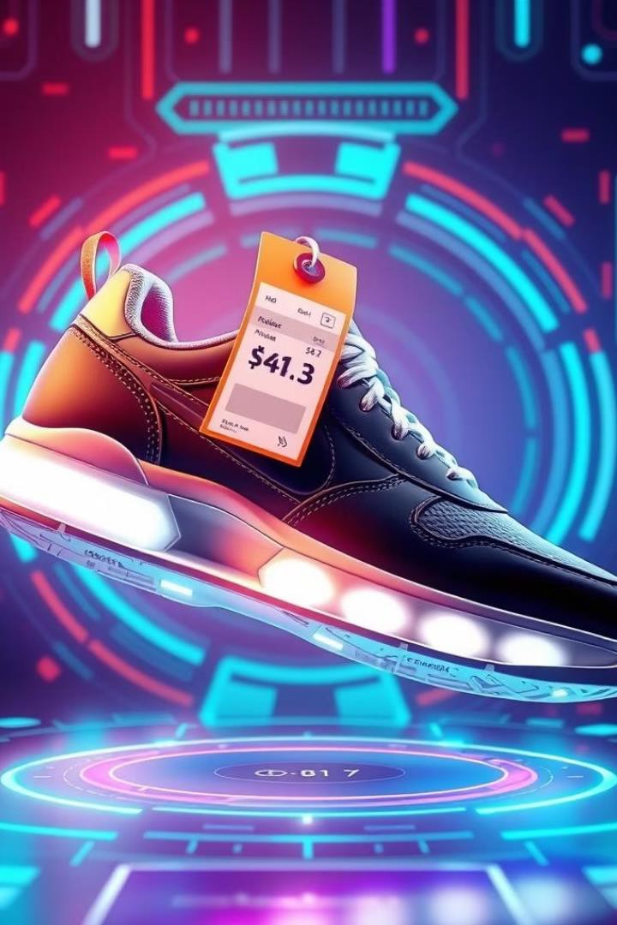
한정판 새상품 중개 거래 플랫폼 KREAM
크림 거래 데이터 크롤링을 통한
거래 트렌드 분석
DQ (Data analytics squad)
패스트캠퍼스 BDA 16기 1조 : 허용석, 이수아, 남지윤
Notes:
안녕하세요, 여러분! 저희 1조의 발표를 시작하겠습니다. 오늘은 크림이라는 플랫폼에서 추출한 데이터 분석한 부분을 소개해드리려고 합니다.

Slide 2

CONTENTS
Business presentation
팀 소개​
KREAM 서비스 소개​
데이터 수집 과정​
데이터 분석 방향​
5. EDA 및 데이터 분석
6. 결론
Notes:
저희 컨텐츠의 목차를 보시면 간단한 팀 소개를 시작으로 도메인 소개와 데이터 분석 방향부터 서비스 아이디어 제안으로 구성이 되어있습니다.

Slide 3
DQ
Data analytics Squad
허용석 이수아 남지윤​
Notes:
데이터 애널리틱스 쿼드, 즉 데이터 애널리틱스를 위한 모임 이라는 뜻으로 약자로 DQ 라는 팀명을 짓게되었습니다!

Slide 4
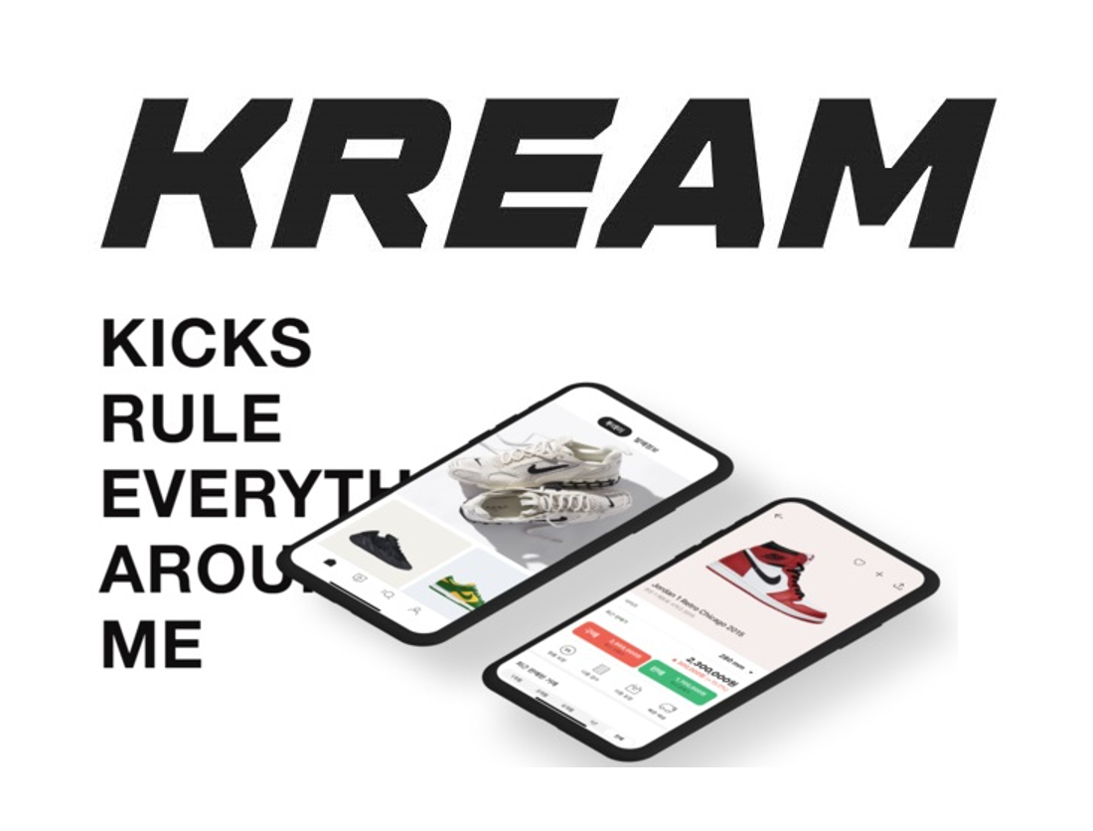
Notes:
우선, 크림의 메인 이미지를 보시면서 이 플랫폼에 대해 간단히 소개하겠습니다. 크림은 한정판 스니커즈와 다양한 제품을 거래하는 중개 거래 플랫폼으로,
최근 몇 년 사이에 많은 인기를 끌고 있습니다. 제가 직접 경험한 이야기를 한가지 말씀드리면 좀 더 쉽게 와닿으실 수 있을 것 같아서, 한가지
경험담을 이야기해드려볼까합니다!

Slide 5
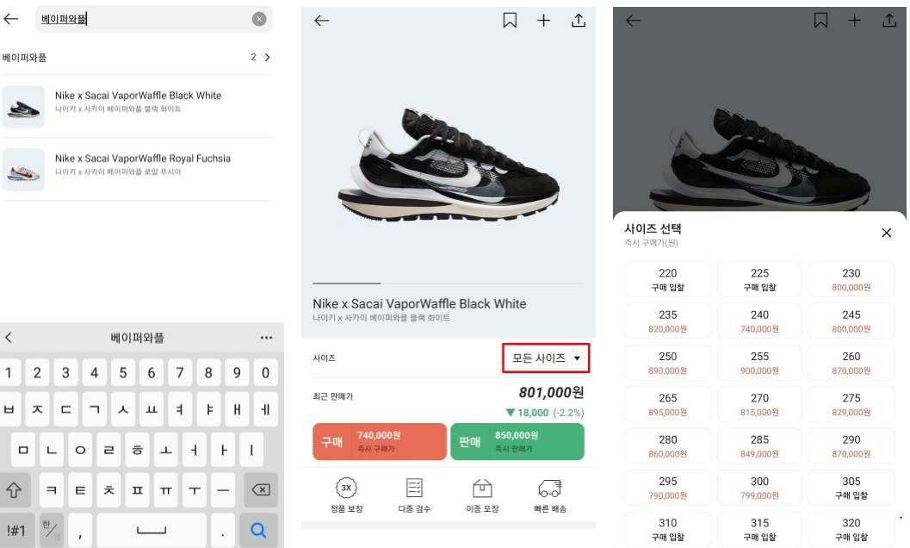
Notes:
예전에 제 친구가 나이키의 한정판 운동화를 응모하고 싶어했어요. 그래서 저도 함께 도와주기로 했죠. 하지만 저희 둘 다 당첨이 되지는 않았습니다.
그래서 전 친구가 나이키 응모에 혈안이 된 이유를 물어봤습니다.친구는 예전에 나이키에서 응모를 통해 20만원대에 운동화를 구매할 수 있는 기회를
얻었고 그 운동화를 구매했다고 하더라구요. 그 후, 친구는 그 운동화를 크림에서 80만원대에 판매해 수익을 올렸습니다.
그래서 지금은 무조건 나이키의 응모 이벤트에 참여하고 있답니다. 이러한 경험을 통해 크림이 한정판 스니커즈를 쉽게 거래할 수 있는
플랫폼임을 확실히 알게 되었습니다.

Slide 6

Notes:
"한정판 거래는 왜 크림인가?"라는 질문에 대해서 생각해보았습니다.

Slide 7
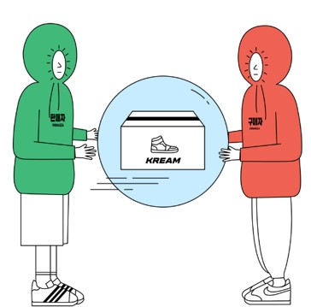
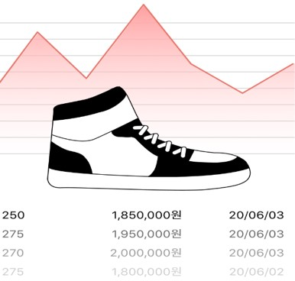

KREAM 서비스 소개
익명보장 안전거래
주식처럼 시세예측
꼼꼼검수 가품걱정X
Notes:
다양한 리뷰와 기사를 통해 알게 된 한정판 거래는 왜 크림인가? 에 대한 답은 3가지로 정리해 볼 수 있습니다!
첫째, 익명 보장입니다. 크림은 사용자들의 개인 정보를 철저히 보호하여 안전한 거래 환경을 제공합니다.
이런 점은 특히 한정판 제품을 거래할 때 매우 중요한 요소입니다.
둘째, 주식처럼 시세 예측 기능입니다.
크림은 다양한 데이터를 분석하여 사용자가 주식처럼 최적의 판매와 구매 시점을
판단할 수 있도록 도와줍니다.
이는 거래의 성공 확률을 높여줍니다.
셋째, 꼼꼼한 검수와 가품에 대한 걱정을 없애줍니다.
크림은 모든 거래가 이루어질 때 전문적인 검수 과정을 통해 진품만을 보장합니다.
이로 인해 사용자들은 안심하고 거래를 진행할 수 있습니다.

Slide 8
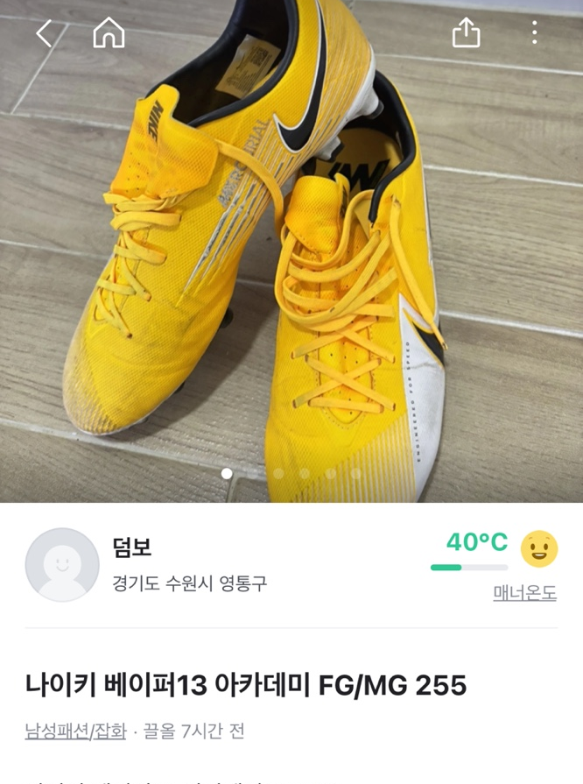
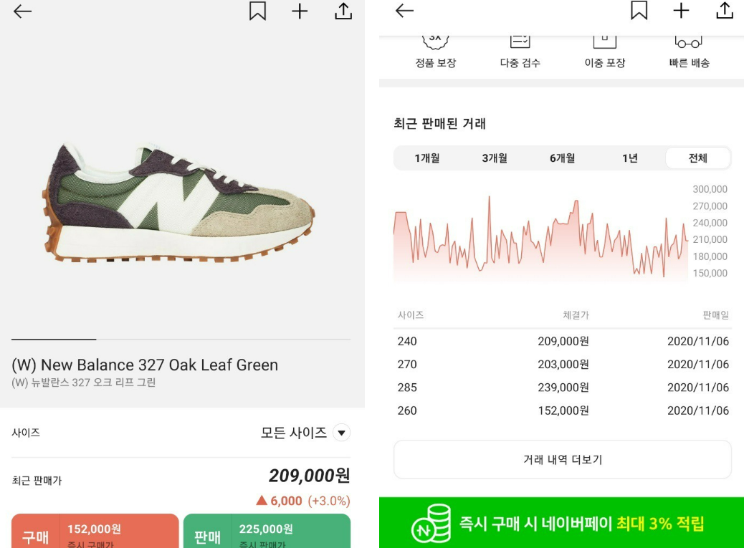
Notes:
그리고 무엇보다 제가 생각한 가장 큰 장점은, 당근이나 중고나라 처럼 직거래 플랫폼들은
내가 직접 나의 물건을 마케팅을 해야한다는 번거로움이 많습니다. 사진도 찍어야하고 내용도 작성해야하고, 매번 글을 상위노출을 시켜줘야한다는 단점이
크림에서는 전혀 없다는 편리함이 저는 제일 마음에 드는 장점이 아닐까 생각했습니다.

Slide 9

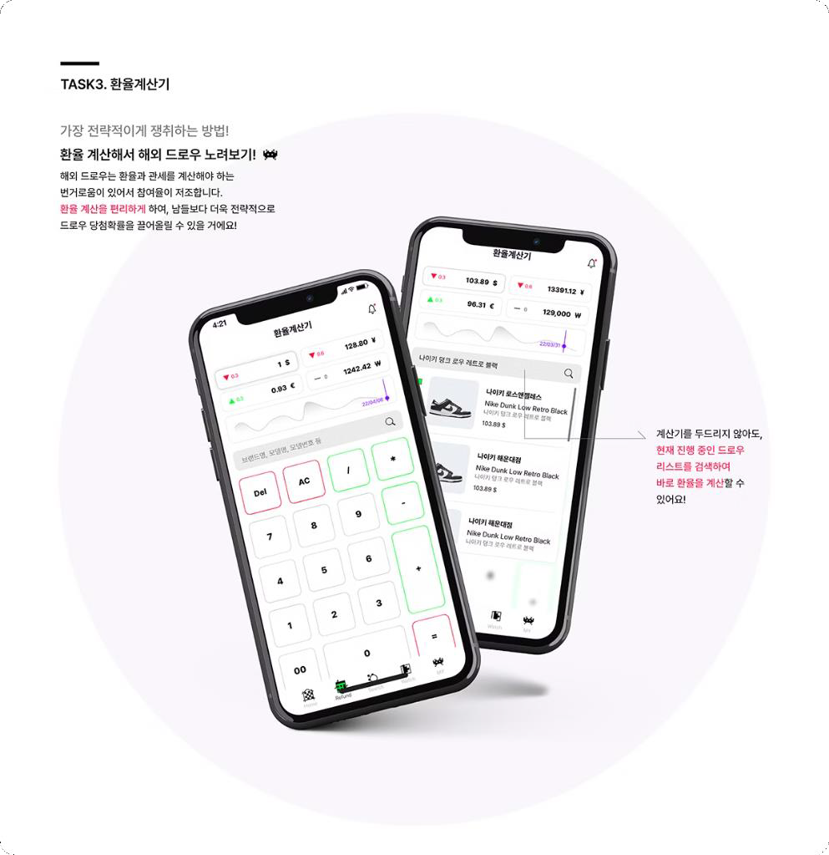
KREAM 회사 연혁
2020년
설립: 네이버 자회사, 스니커즈 중심 리셀 플랫폼 시작
2021년
성장: 월간 거래액 1,000억 원 돌파, 품목 확대 (의류, 액세서리)
2022년
확장: 글로벌 시장 진출 준비, AI 검수 시스템 도입,
라이브 커머스 기능 추가
2023년
현재: 한국 한정판 거래 시장 선두주자, MZ세대 충성 고객 확보
Notes:
이제 크림의 연혁에 대해 간단히 살펴보겠습니다.
크림은 2020년에 네이버의 자회사로 설립되었고, 스니커즈 중심의 리셀 플랫폼으로 시작했습니다.
이후 성장 단계에서는 월간 거래액 1,000억 원을 돌파하며 의류와 액세서리로 품목을 확대했습니다.
현재는 글로벌 시장 진출을 준비하고 있으며, AI 검수 시스템과 라이브 커머스 기능을 도입하는 등 다양한 혁신을 이루어냈습니다.
지금은 한국 한정판 거래 시장의 선두주자로, MZ세대의 충성 고객을 확보하고 있습니다.

Slide 10
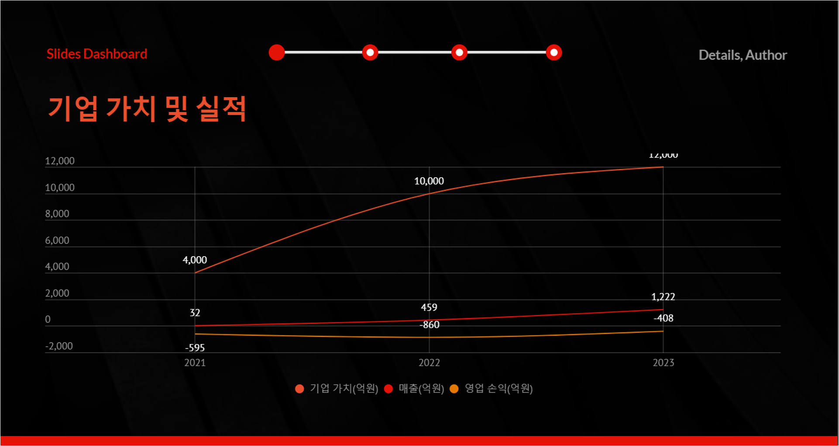
KREAM
데이터 출처 : 이코노믹 데일리
Notes:
이제 기업 가치 및 실적에 대해 보여드리겠습니다.
2021년부터 2023년까지의 기업 가치는 4000억에서 1조 2,000억으로 성장했습니다. 매출 역시 32억에서 1,222억으로 증가했죠.
하지만 영업 손익은 여전히 개선이 필요한 상황으로, -595억에서 -408억으로 감소하긴 했지만, 여전히 적자 상태입니다.
긍정적으로 생각한다면 이는 앞으로의 성장 가능성을 보여주는 지표이기도 합니다.
다음은 데이터 크롤링을 통해 수집한 정보에 대해 보여드릴 건데요, 이 부분에 대해서는 저희 팀원 중 한 분이 자세히 설명해드리겠습니다.
이제 저의 발표는 마무리하며, 다음 발표자는 [허용석님]입니다. [용석님 ],발표 부탁드립니다!

Slide 11
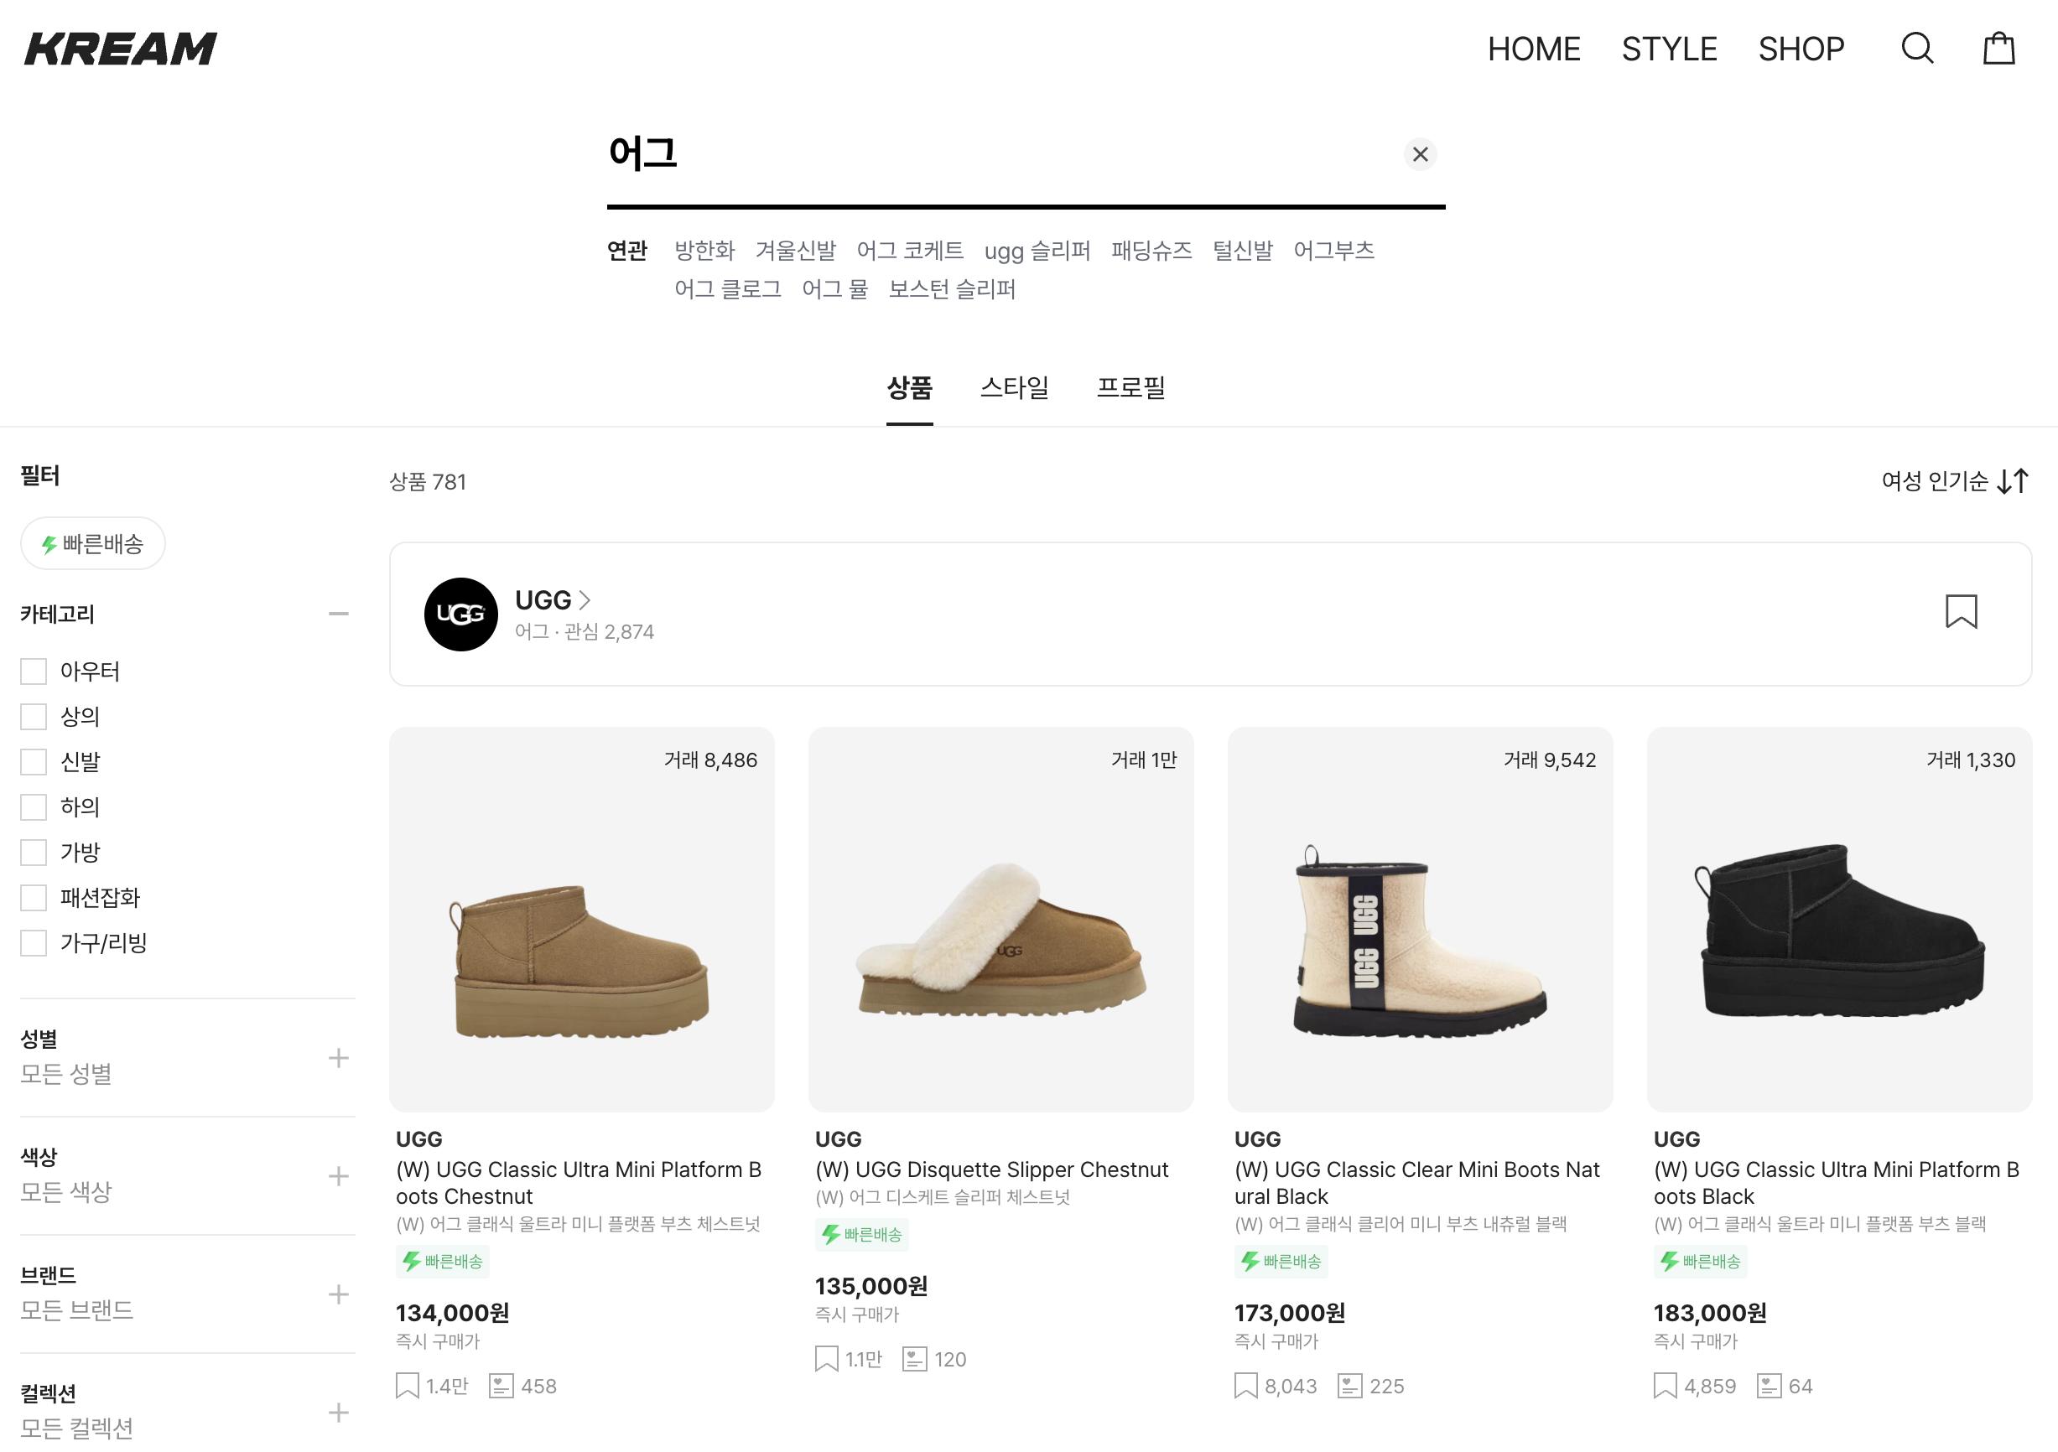
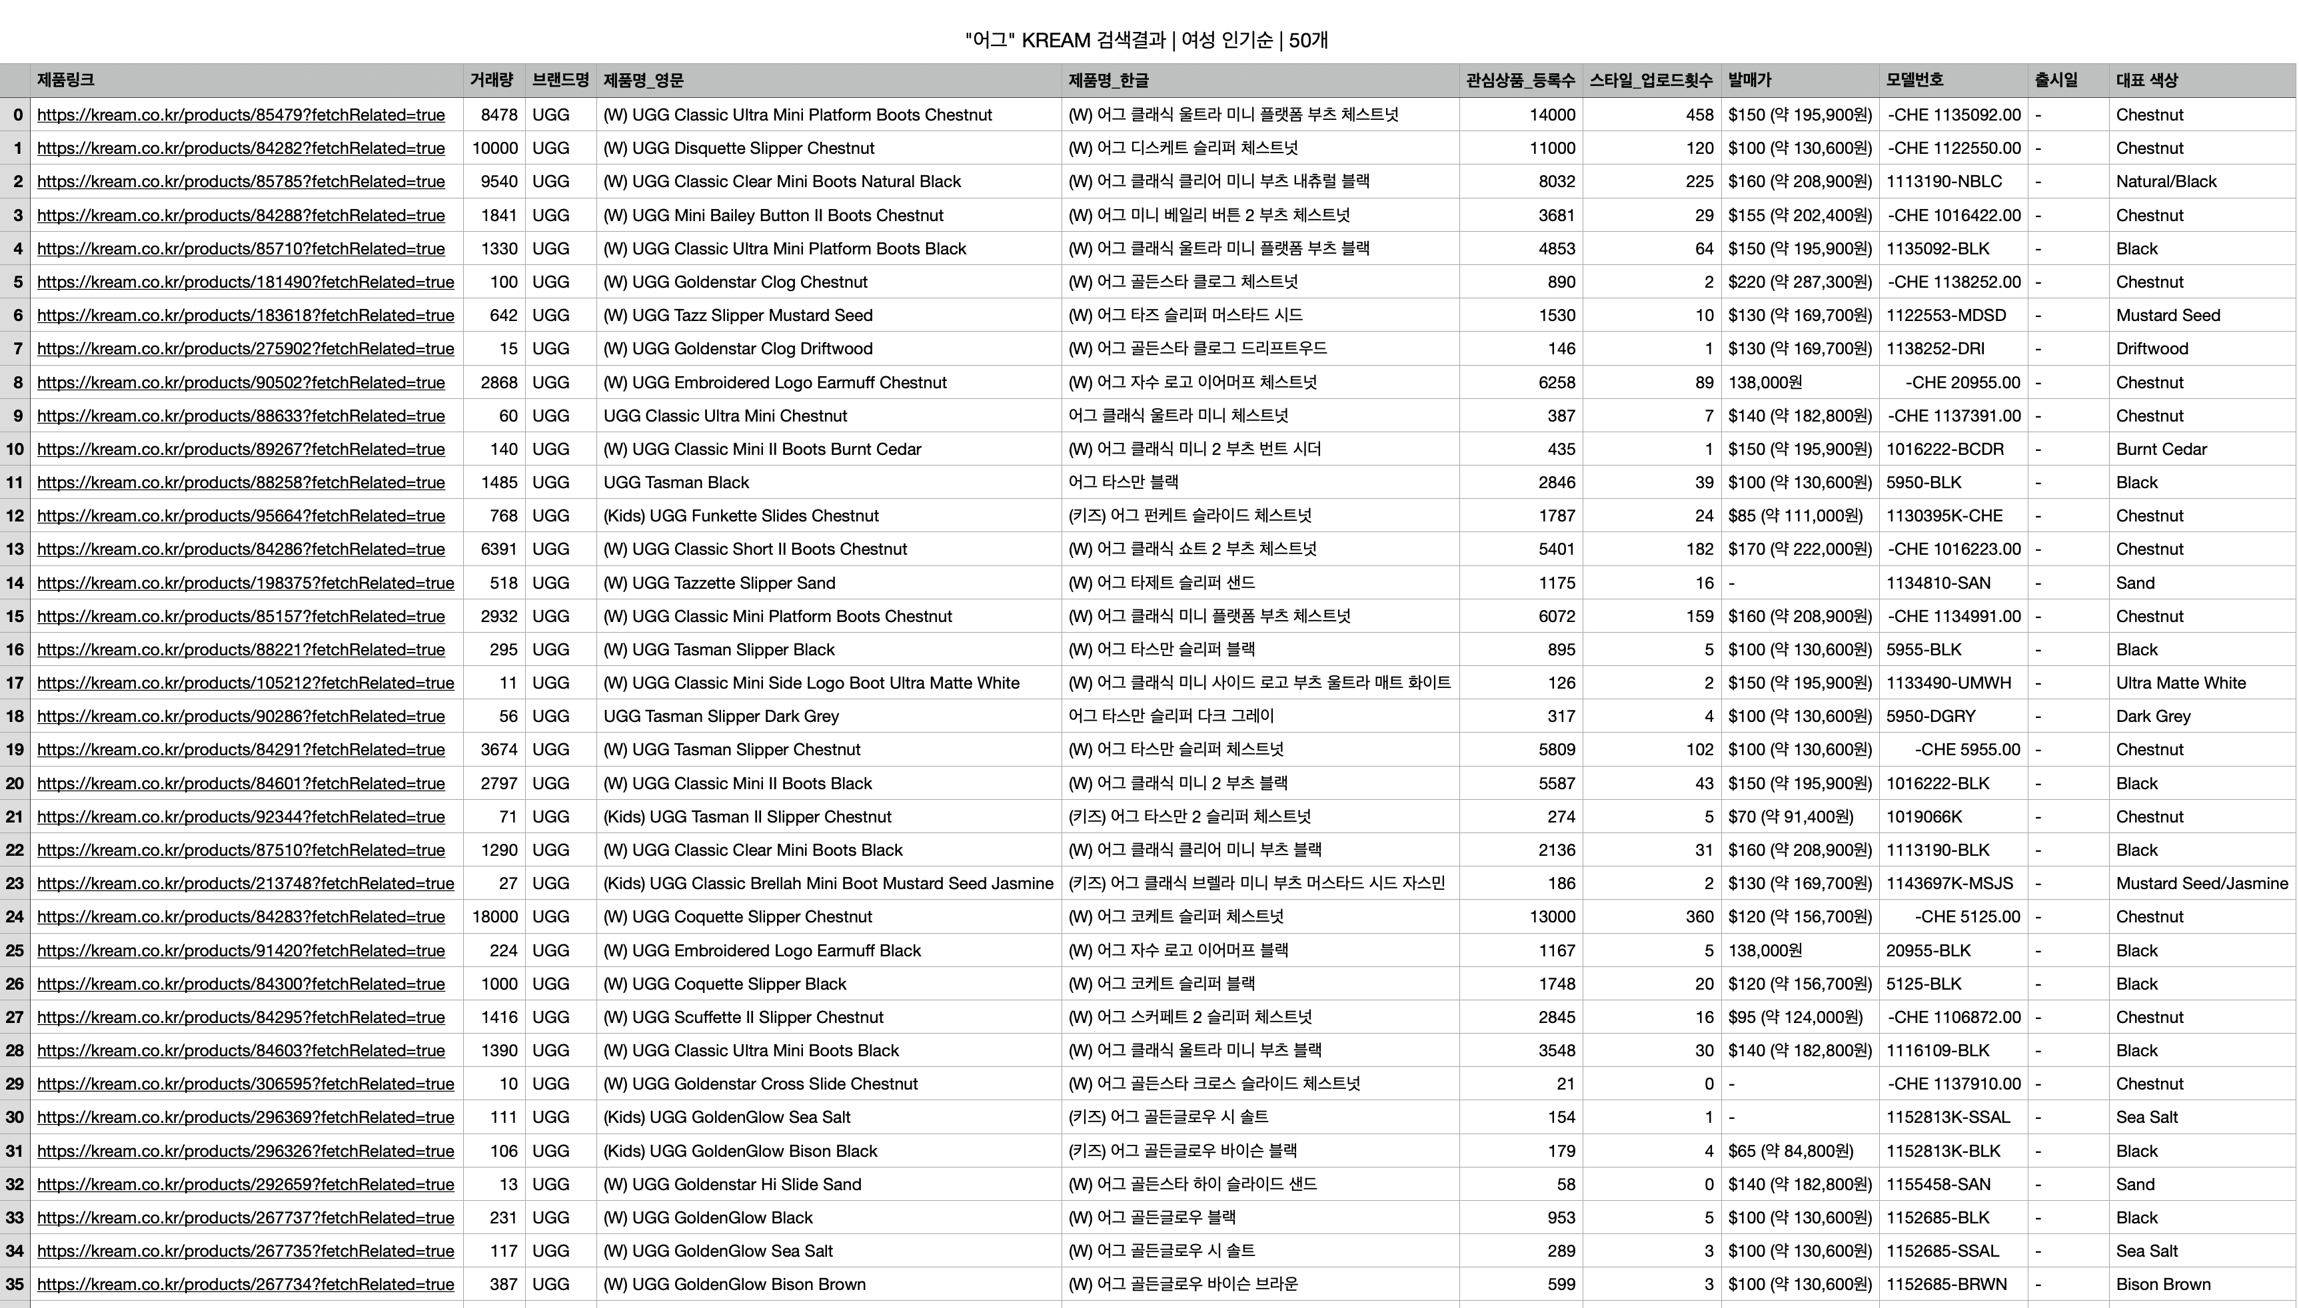
KREAM 데이터 수집 과정
KREAM 웹 페이지에서 확인할 수 있는 데이터
100% 크롤링 데이터 활용
"어그" 검색결과 페이지
검색결과 50개 각각의 링크를 방문해 데이터 수집

Slide 12
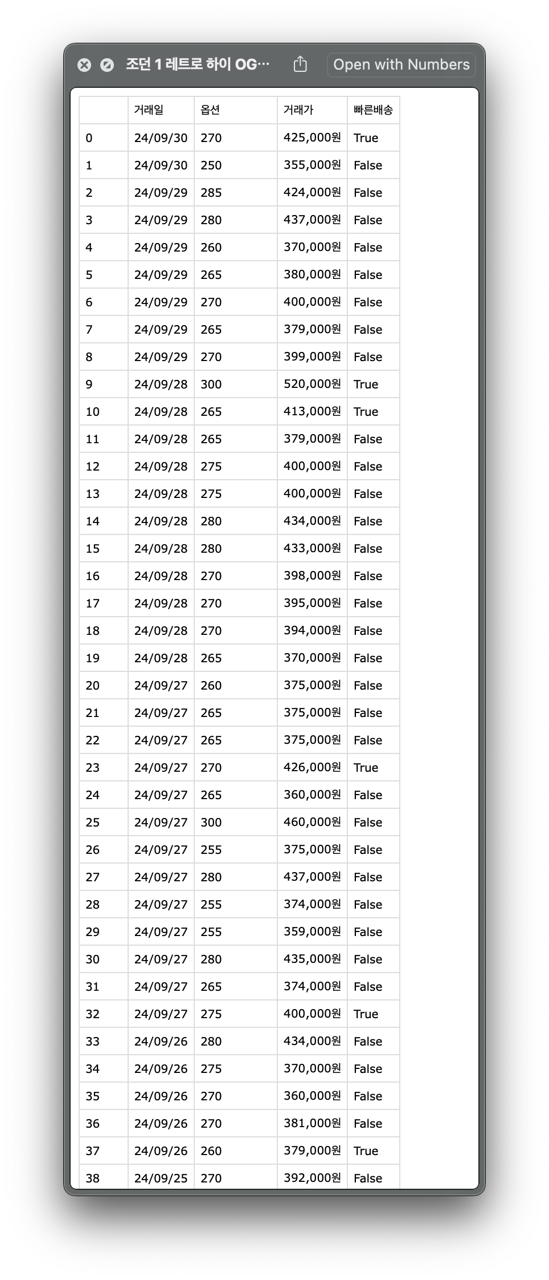

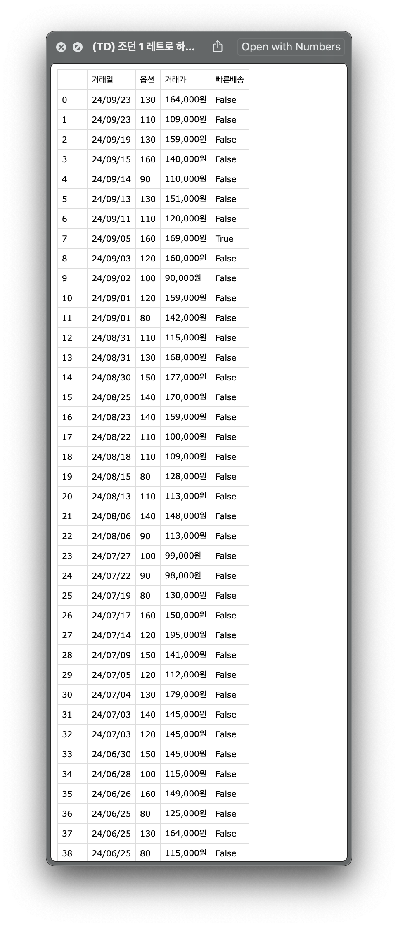
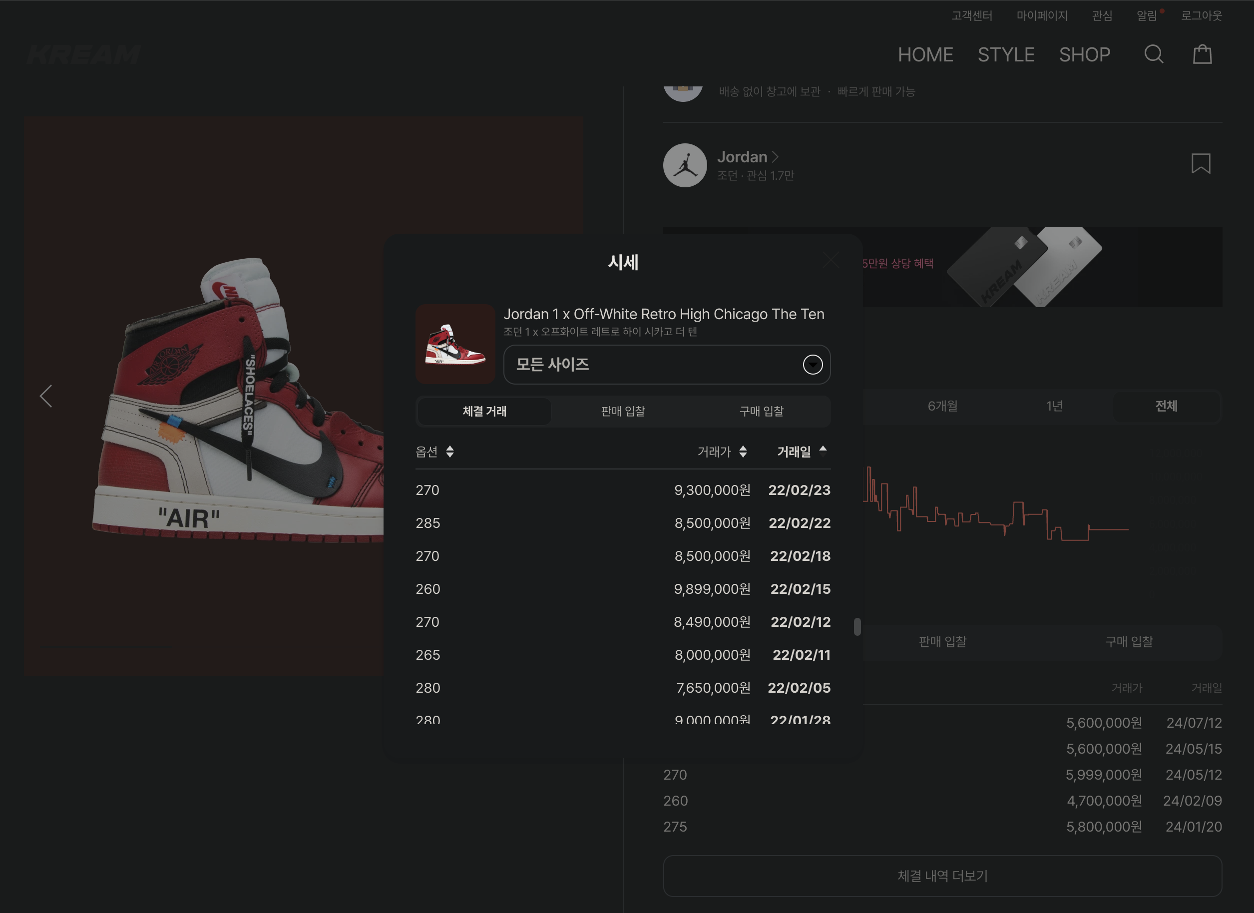
KREAM 데이터 수집 과정
제품 페이지 내 "체결내역 더보기" 버튼 클릭 후 무한스크롤
지정된 양의 거래 데이터가 호출되면 데이터 수집

Slide 13
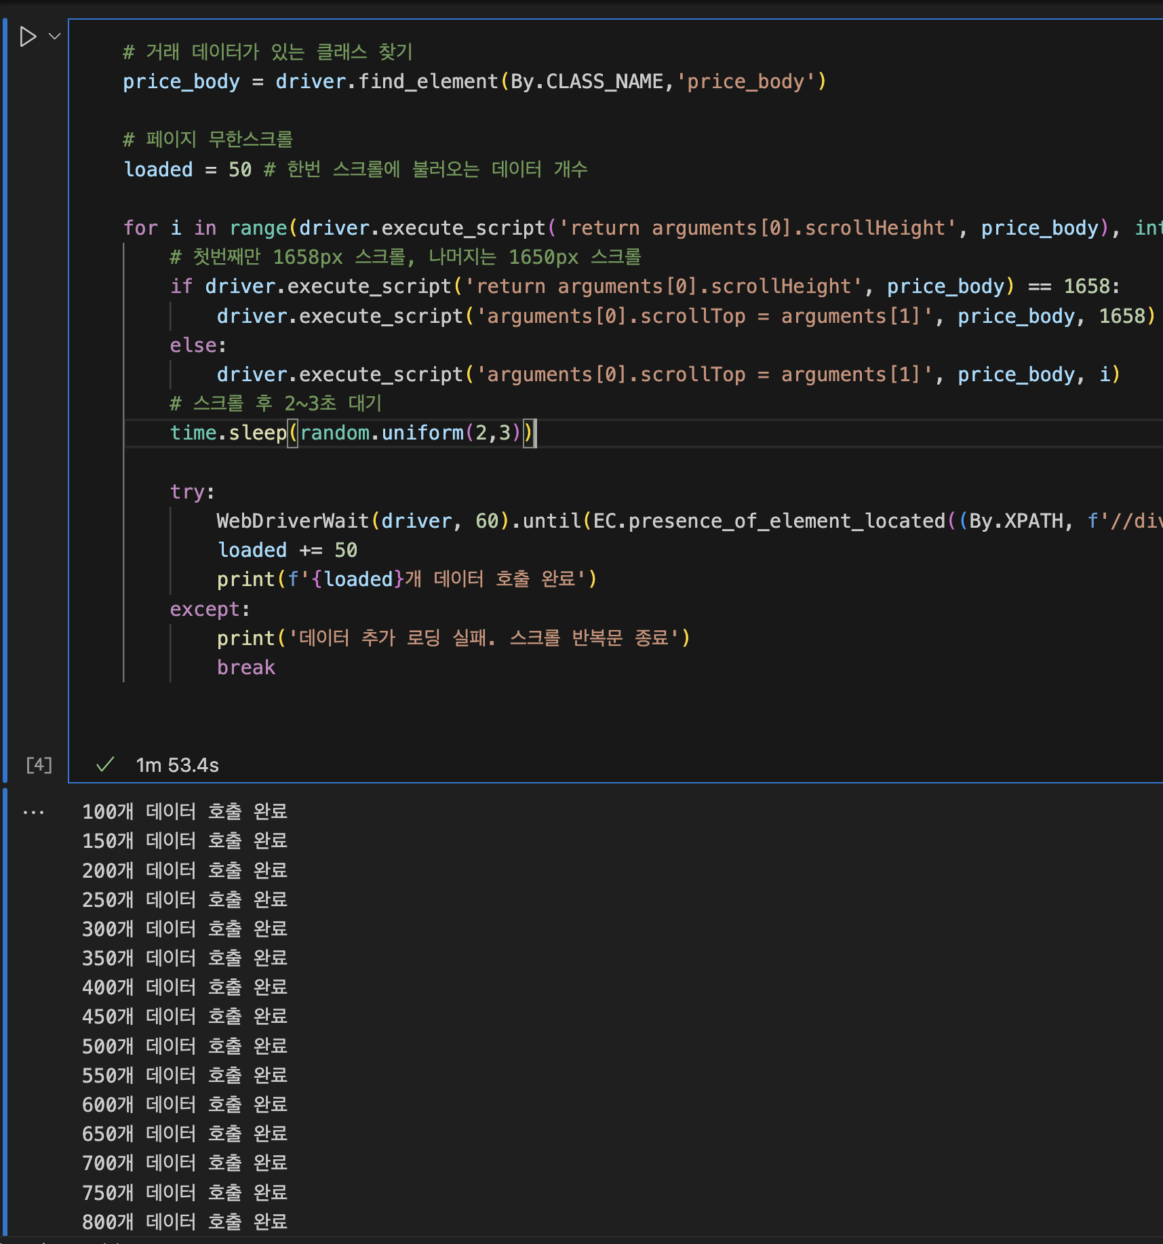

KREAM 데이터 수집 과정
제품별 거래가 크롤링 순서
로그인
제품 ID를 입력받아 제품 페이지 접속
체결 내역 더보기 버튼 클릭
정해진 거래 데이터 수만큼 체결 내역 페이지 무한 스크롤
호출된 데이터를 리스트에 append
pd로 리스트를 데이터프레임화, csv 추출
스크롤 1회에 거래가 데이터 50개 수집
거래가 데이터 1000개인 경우 20회 스크롤 반복

Slide 14
KREAM 데이터 수집 과정
https://github.com/missiletoe/kream

Slide 15
KREAM 데이터 분석 방향
1
실적 개선을 위해 체결 거래수를 늘려야 하는 KREAM
2
유저의 의사결정을 돕기 위한 데이터 분석 진행
배송관점
빠른 배송이 거래가에 미치는 영향
제품관점
사이즈와 가격의 상관관계
인기있는 스니커즈들의 공통점
언제 어떤 유형의 상품을 거래할지
3
KREAM 거래 트렌드 분석
유형별 거래 전략

Slide 16
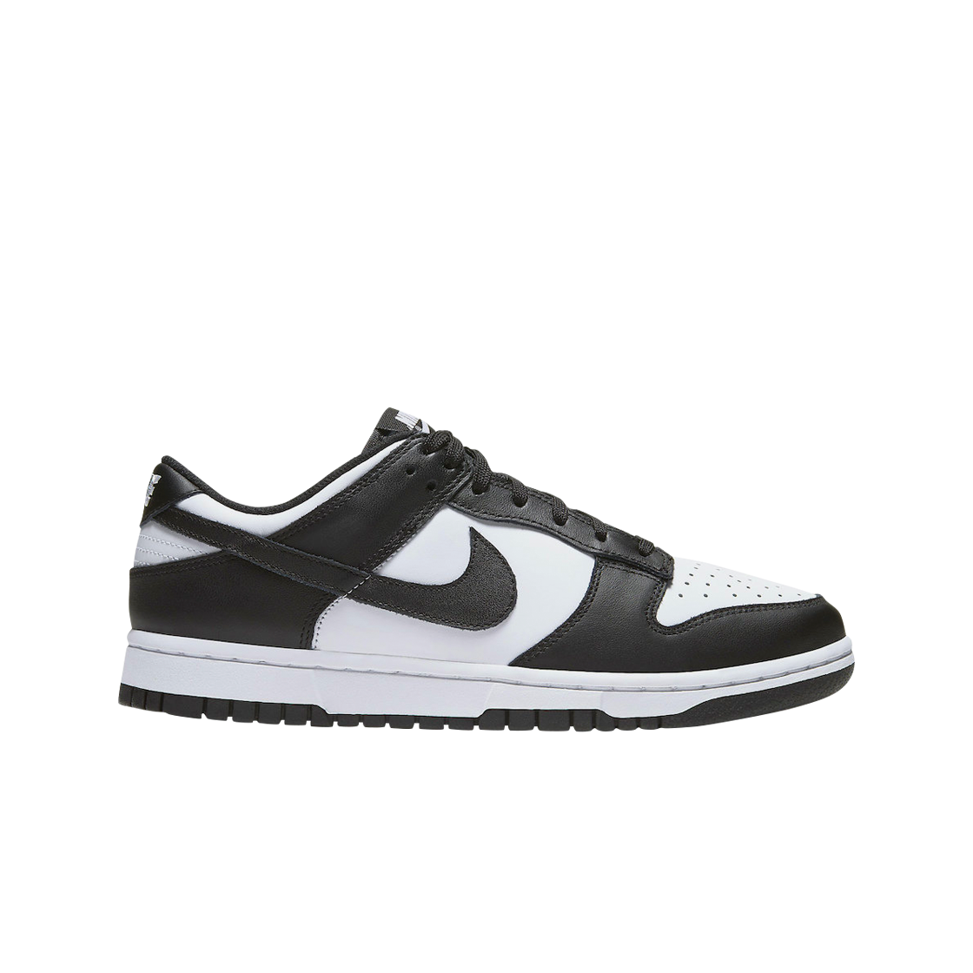
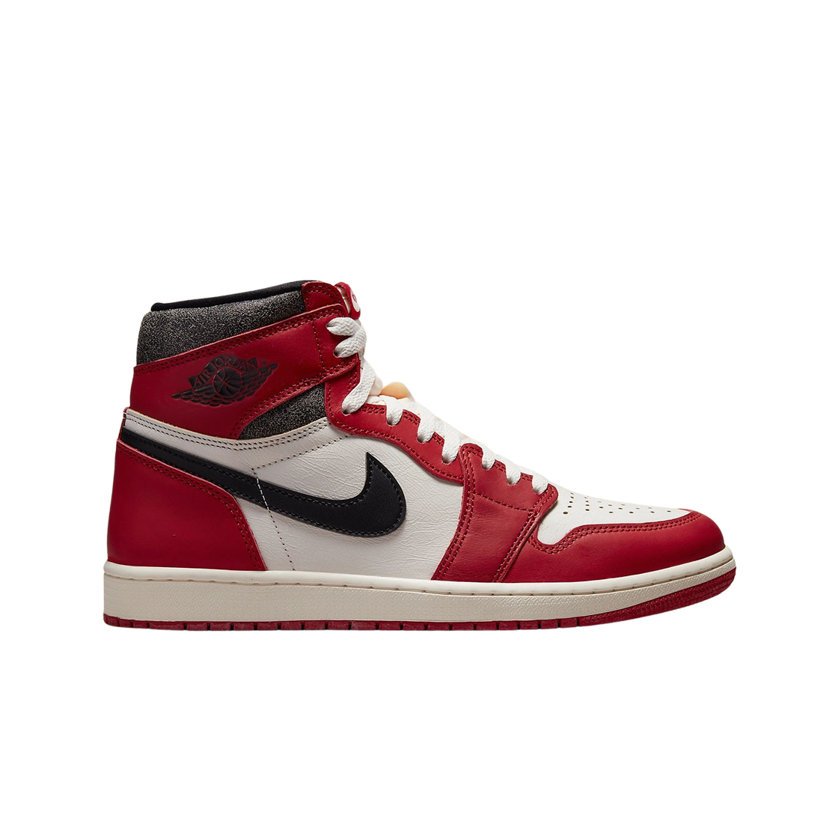
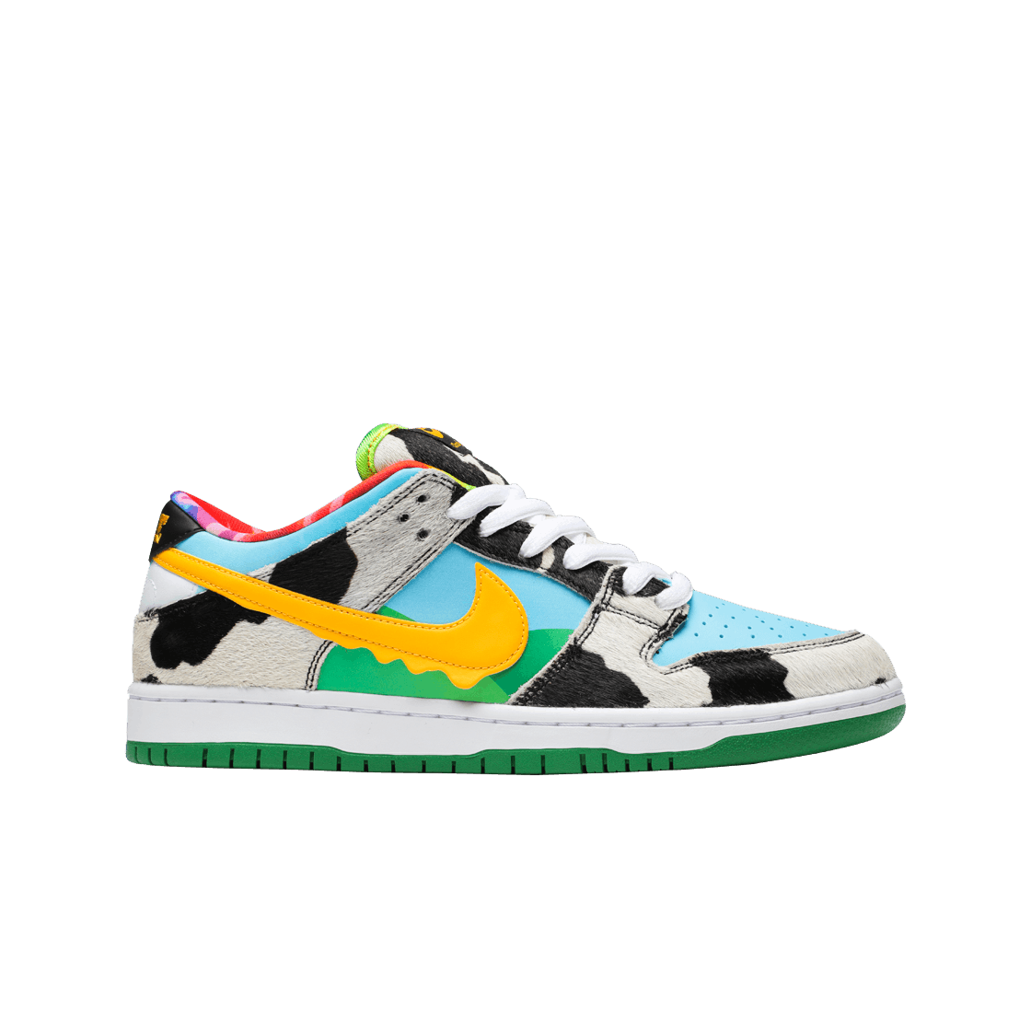
KREAM 도메인 지식
스테디셀러 & 보급형
나이키 덩크 로우 블랙 화이트 '범고래'
한정판 & 높은 수요
에어 조던 1 하이 레트로 OG '시카고'
매니아층 & 낮은 공급
나이키 SB 덩크 로우 프로 '청키 덩키'
Notes:
한정판으로 거래되는 제품들은 수요와 공급의 비율과 거래가를 기준으로 크게 세 분류로 나눌 수 있습니다.
스테디셀러이자 보급형인 일명 범고래라고 불리는 스니커즈가 있는가 하면 한정판으로 출시되고 수요도 많은 조던 1 하이가 있습니다.
KREAM에서 7.1만 개 거래된 시카고 입니다.
매니아층이 선호하고 매우 적은 수량 생산된 스니커즈들은 프리미엄이 많이 붙어 높은 가격대에 거래됩니다.
청키덩키는 1020개 거래됐습니다.

Slide 17
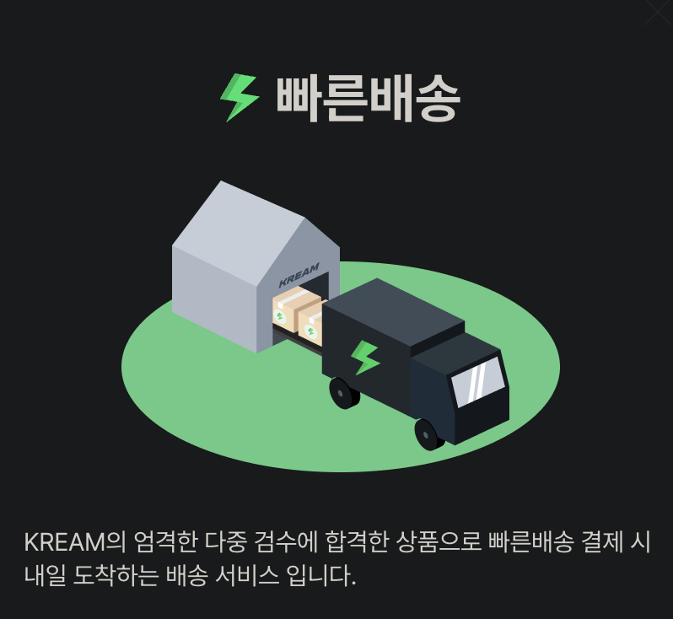
KREAM EDA - 배송관점
1. 일반배송과 빠른배송의 거래가 차이
빠른 배송이 거래가에 미치는 영향
Notes:
1. 일반배송과 빠른배송의 거래가 차이
->범고래 제품 하나로 비교

Slide 18
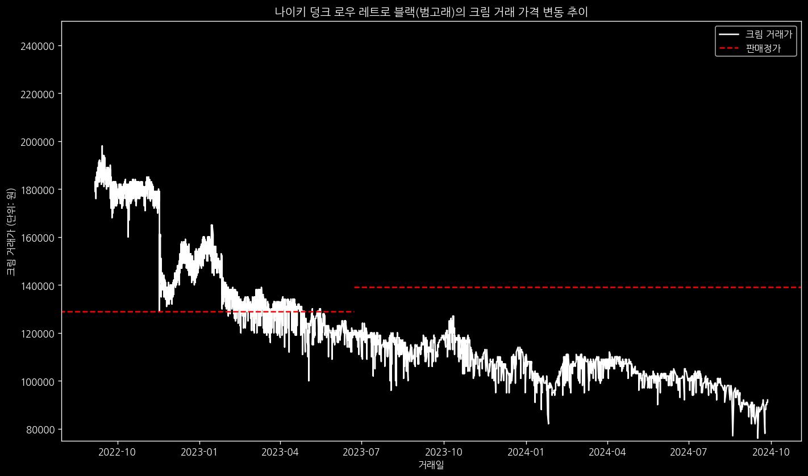

Slide 19
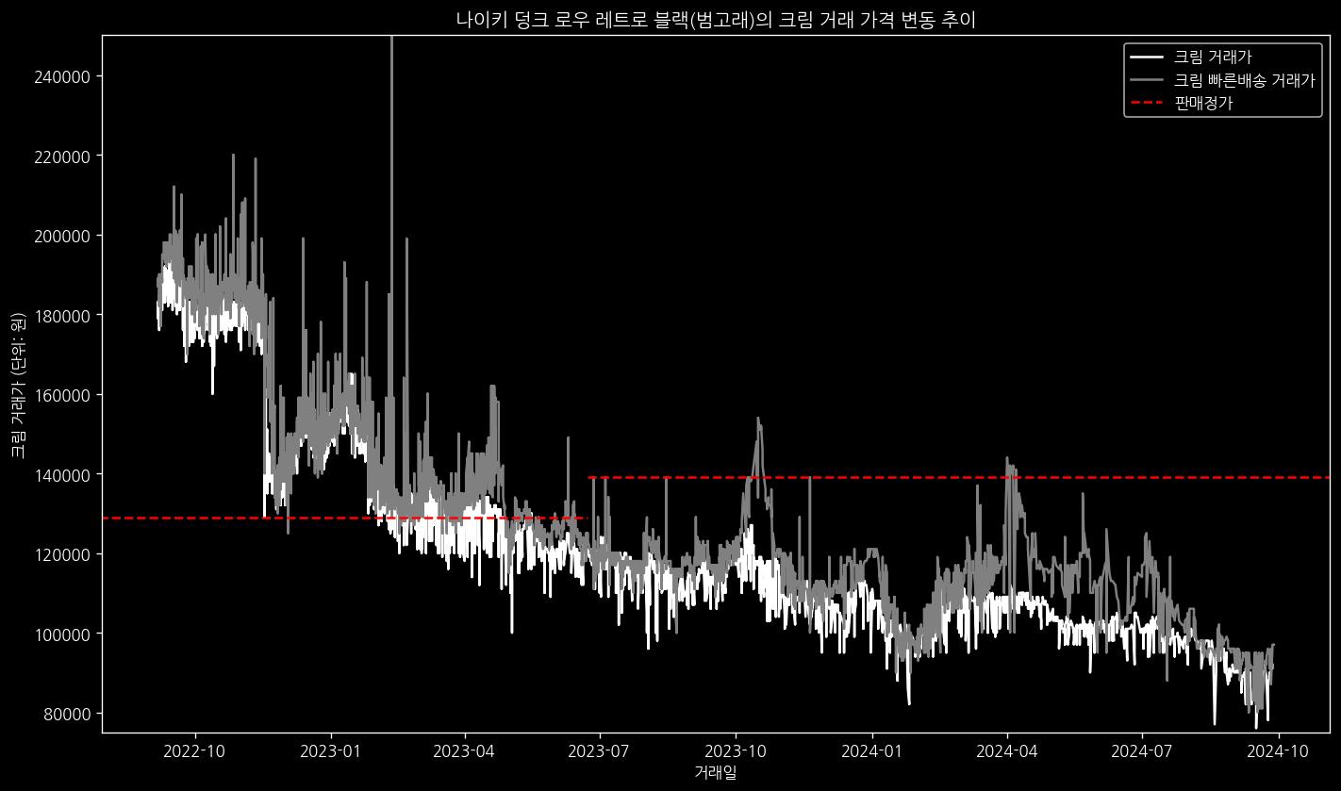
크림 거래가
빠른 배송 거래가
판매 정가

Slide 20
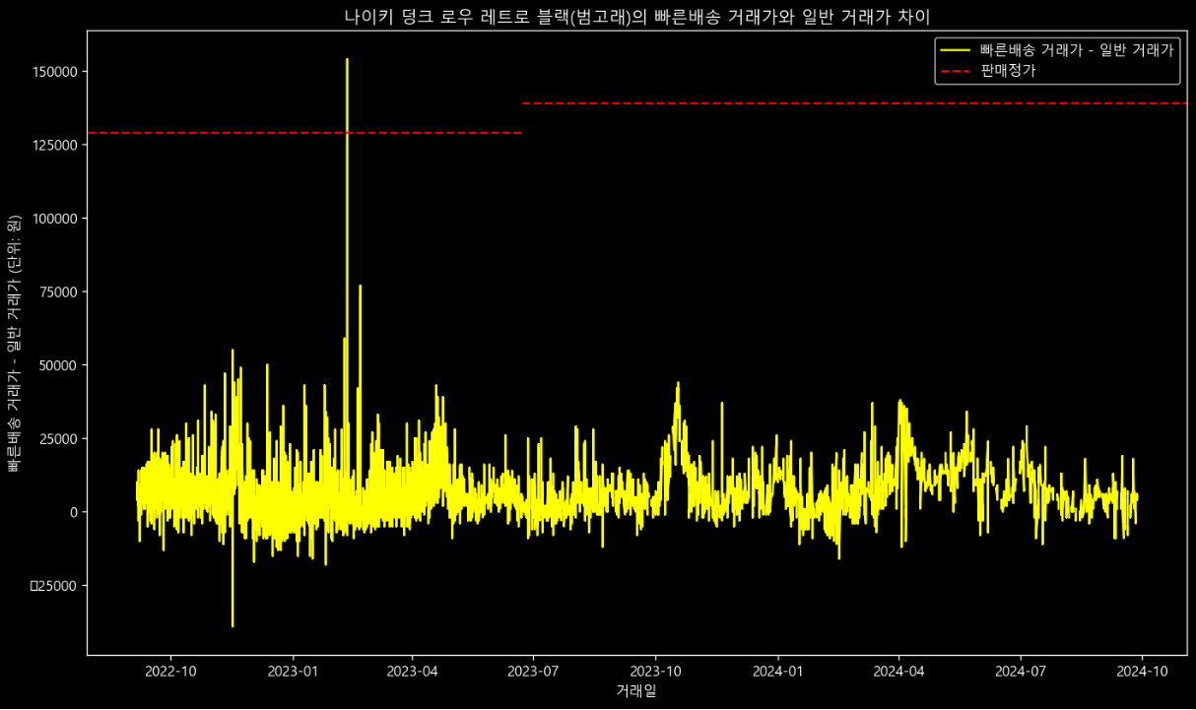
KREAM 데이터 분석
1. 새로운 변수에 두 거래가의 차이를 저장하고
df_diff
2. 이상치로 판단한 가장 큰 값을 제외하여 저장한 다음
df_diff_without_max = df_diff[df_diff != df_diff.max()]
3. 거래가 차이의 평균을 숫자로 출력함.
mean_diff = df_diff_without_max.mean()
일반배송과 빠른배송의 거래가 차이의 평균을 구함.
→ 빠른배송으로 판매할 경우 평균적으로 4313.4원 높은 가격에 거래
Notes:
3. 나이키 스케이트보드 라인 덩크(스니커즈 디자인명) 제품 색상별 거래가 비교
->SB 덩크 7개 제품을 프리미엄률 기준 두 그룹으로 묶어 특징 찾기

Slide 21


Slide 22
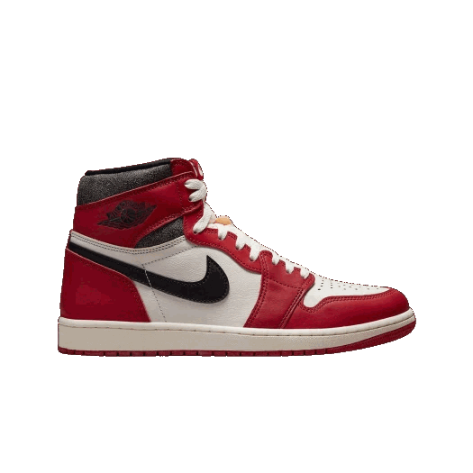
KREAM EDA - 제품관점
2. 사이즈별 프리미엄률 비교
발매가 대비 거래가 비교
사이즈가 수익률에 미치는 영향
비교대상 제품군
에어 조던 1 레트로 하이 2022 '시카고'
남성사이즈 / 초등학생 사이즈(GS) / 유치원생 사이즈(PS) / 유아 사이즈(TD)
Notes:
2. 사이즈가 프리미엄률에 미치는 영향
->발매가 대비 거래가 비교(ex.120%, 165%)
대상: 시카고 4size(M 270, GS 240, PS 200, TD 120. 디자인과 색상이 같고 size만 다름.)

Slide 23
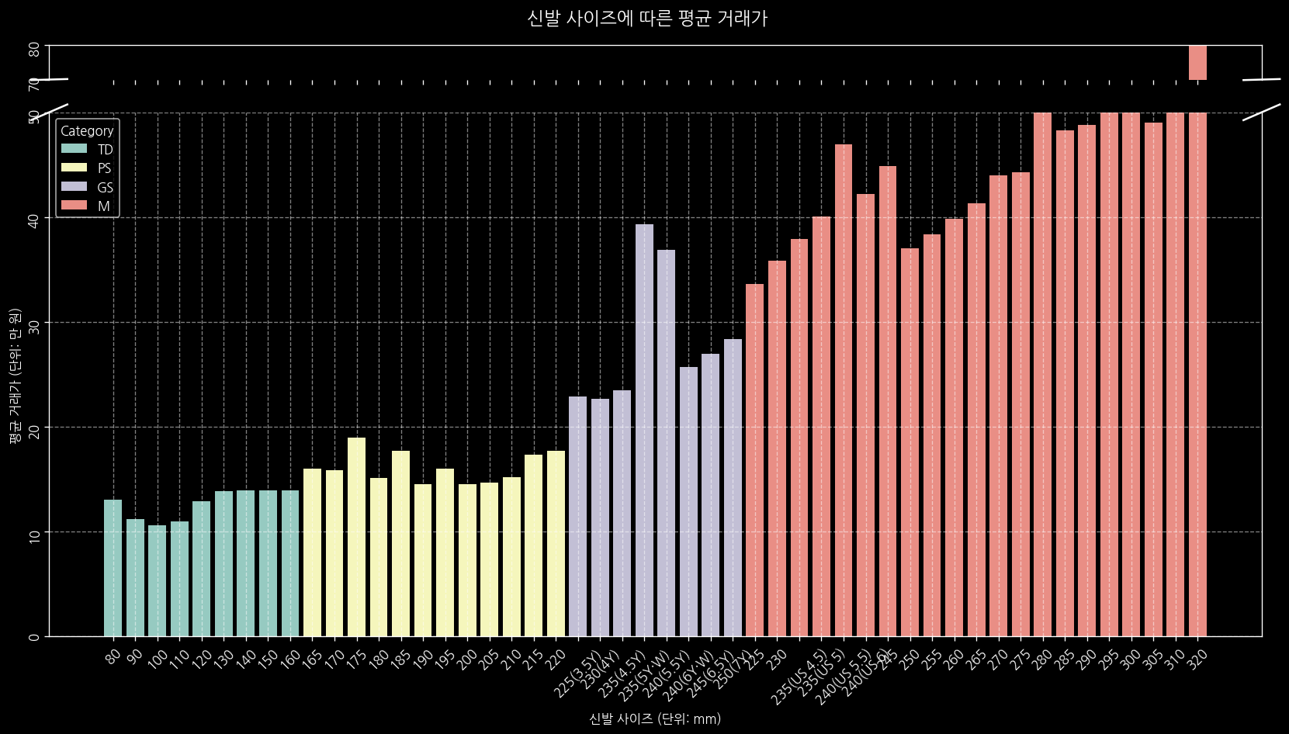

Slide 24
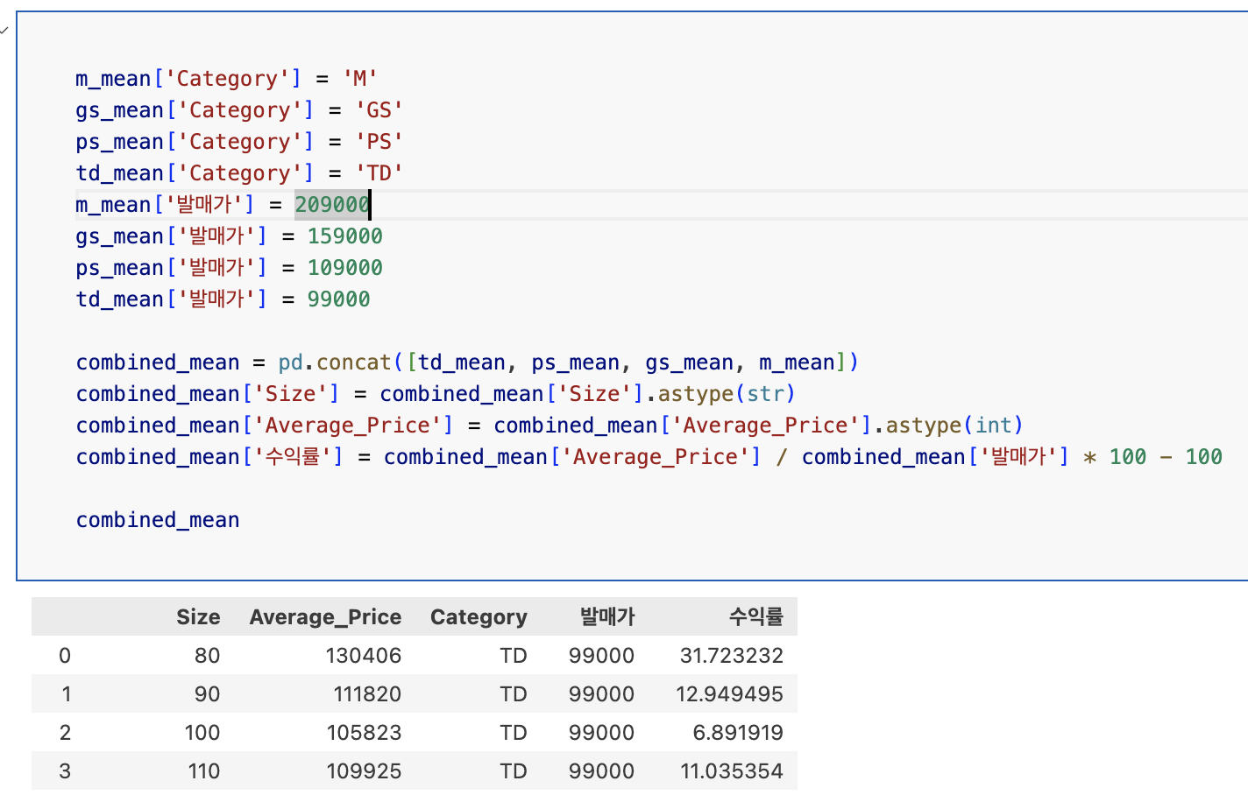
Notes:
좀 더 정확한 분석을 위해 사이즈별로 각각 얼마나 프리미엄이 붙었는지 알아보았습니다. 발매가 대비 수익률을 계산하니 사이즈별 차이가 더욱 두드러졌습니다.

Slide 25
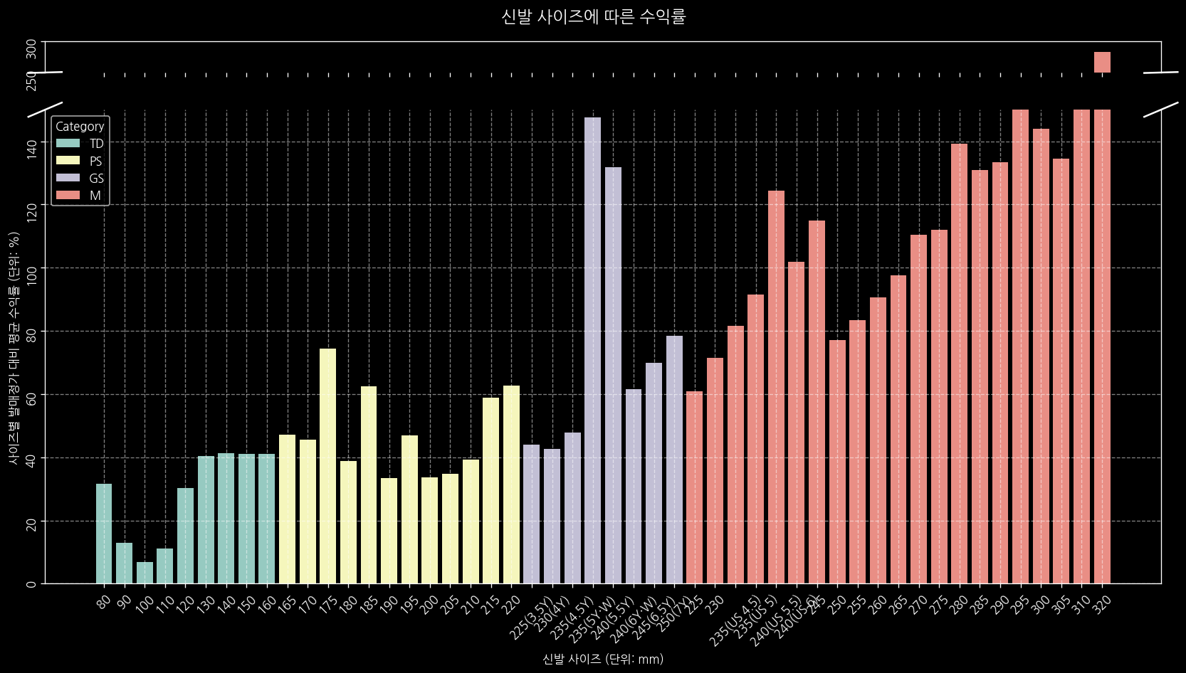
Notes:
GS 사이즈와 M 사이즈에서 유난히 거래가가 높은 사이즈를 볼 수 있는데요. 이는 공급이 적어서 그렇습니다. 국내에 적게 풀린 사이즈이기 때문입니다. 나이키 스니커즈를 거래할 경우 사이즈별 이슈도 고려해야겠습니다.

Slide 26
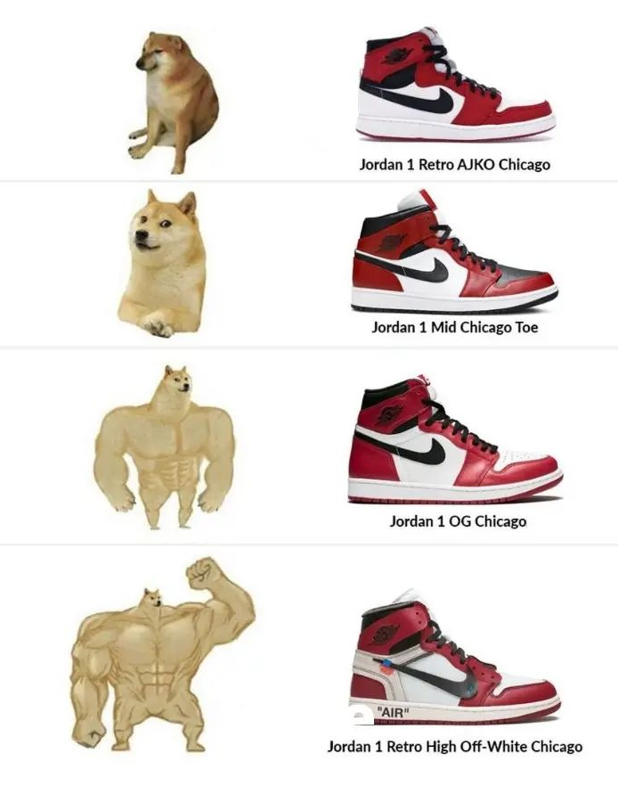
Notes:
비슷해보인다고 다 똑같은 신발이 아니다 1 -- (현재 기준 대략적인 프리미엄 상승금액) 1번 0원, 2번 10만원, 3번 25만원, 4번 500만원) -- 사람들은 비슷하지만 사소한 변화에 열광한다

Slide 27
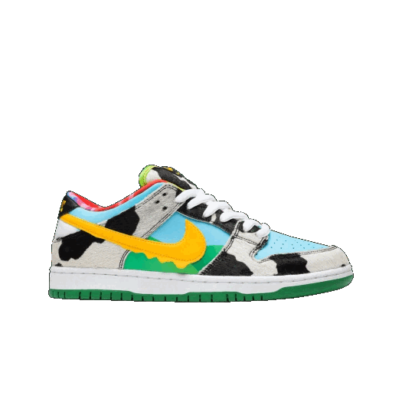
KREAM 데이터 시각화
3. 제품 색상별 거래가 비교
나이키 SB(스케이트보드) 라인 덩크 로우 프로 제품의 색상별 거래가 비교
각각의 거래가와 거래량의 시각화를 통한 특징 도출
Notes:
3. 나이키 스케이트보드 라인 덩크(스니커즈 디자인명) 제품 색상별 거래가 비교
->SB 덩크 7개 제품을 프리미엄률 기준 두 그룹으로 묶어 특징 찾기
여러분이 지금 보시는 7가지 제품은 모두 같은 나이키 SB 덩크 로우 프로 모델이지만,
각자 서로 수요와 공급이 다르기 때문에 크림에서 거래되는 가격도 다르다
하늘색 바탕의 노란색 나이키 스니커즈 제품 기준으로
청키덩키, 스캇, 스트레인지러브, 션클리버, 다저스, 시카고, 코트퍼플이라는 닉네임을 가지고 있다

Slide 28
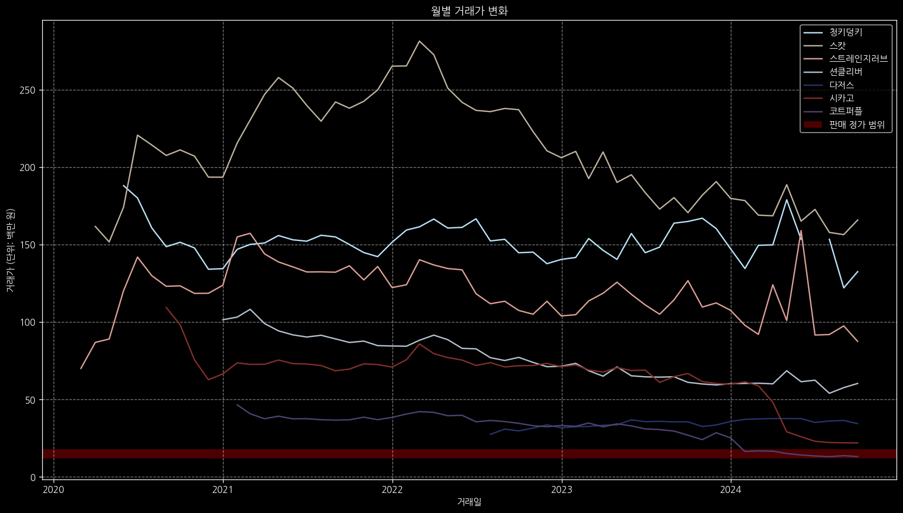
Notes:
각 제품의 월별 거래가의 평균치의 변동을 그래프화 시킨 자료
스캇이 가장 비싸다. 2022년 상반기에는 17만 9천원짜리가 무려 300만원에 가까운 금액에 거래됐다.
밧줄 처럼 짜여진 신발 끈과 페이즐리 패턴의 천을 벗기면 나타나는 새로운 패턴이 그 요인
그러나 코로나 바이러스 유행이 끝나면서 200만원 이하의 금액대로 떨어졌다.
스트레인지러브의 경우 발렌타인데이를 기념으로 나온 스니커즈이기 때문에 해마다 연초가 되면 가격이 오른다는 점을 알 수 있다.
시카고와 코트퍼플의 경우 재발매된 시기에 금액대가 눈에 띄게 떨어진 부분을 알 수 있다.

Slide 29
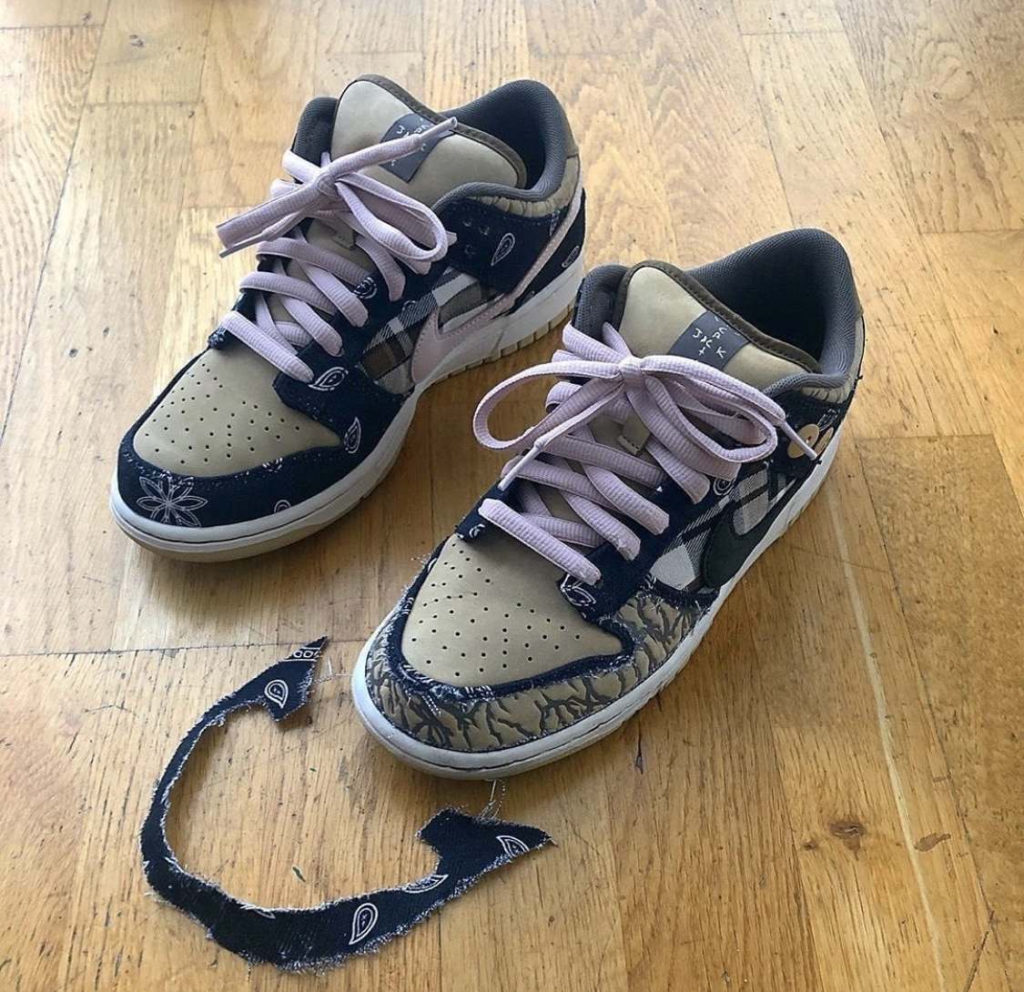

Slide 30
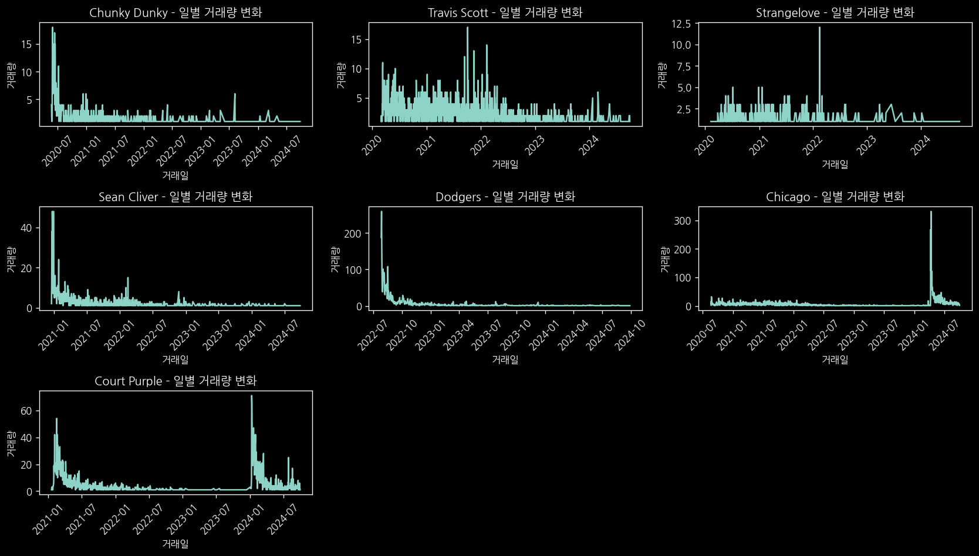
Notes:
시기별 거래량도 거래가 요인과 함께 분석해야 함

Slide 31
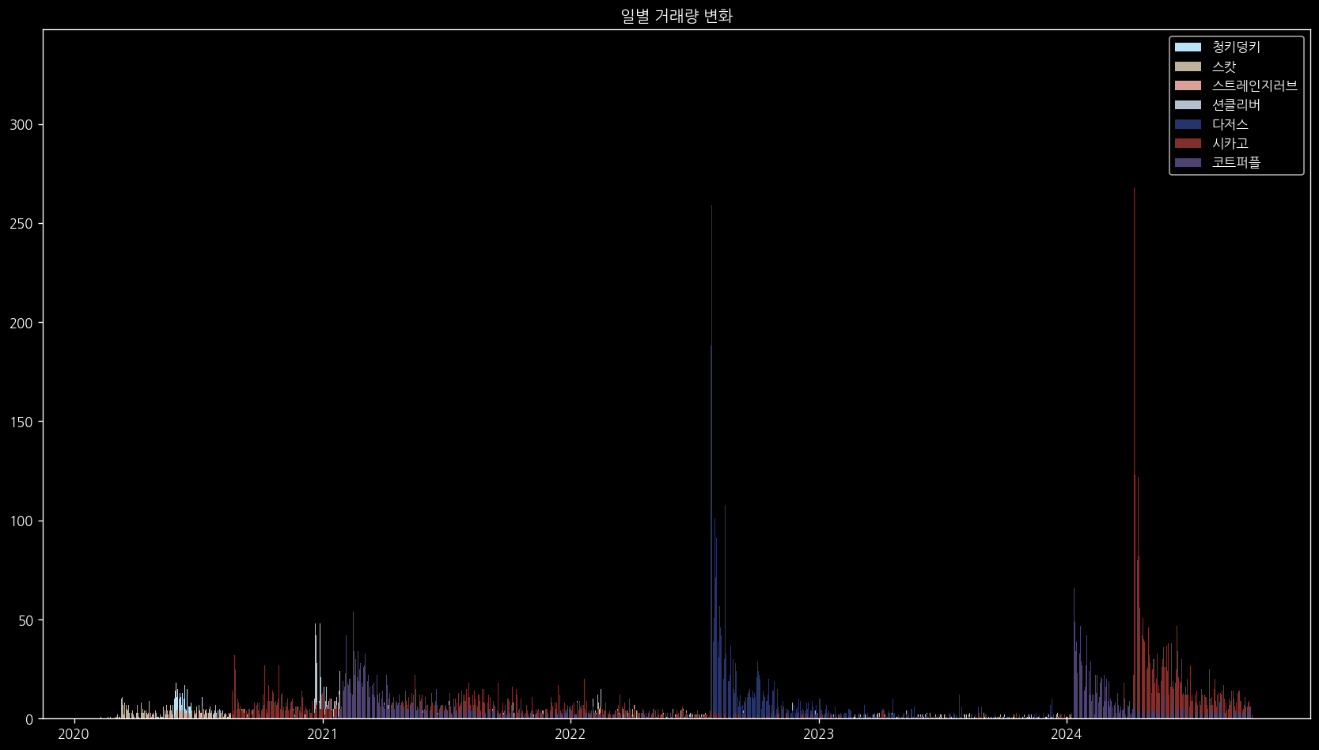

Slide 32
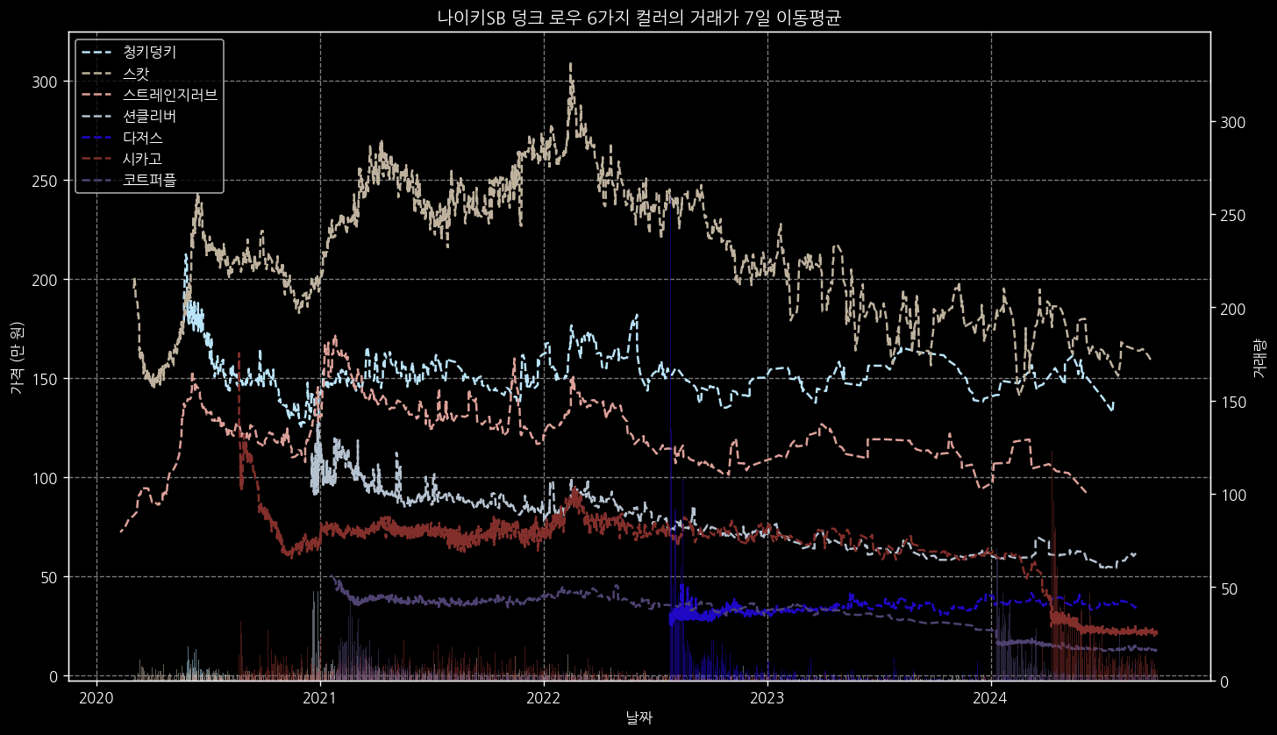

Slide 33
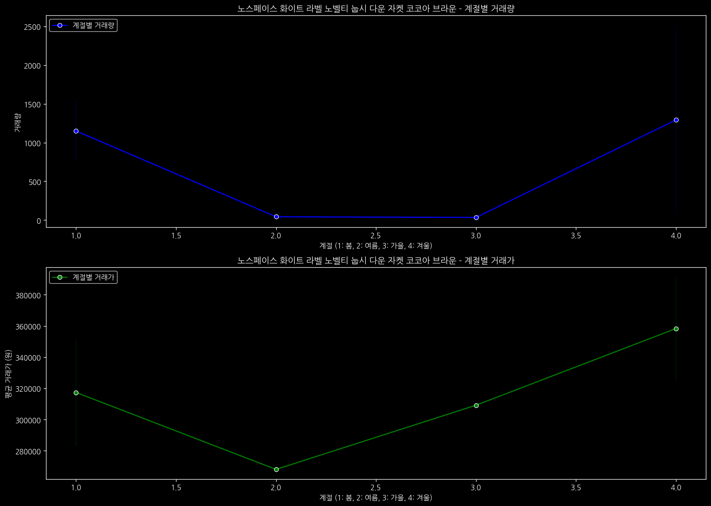
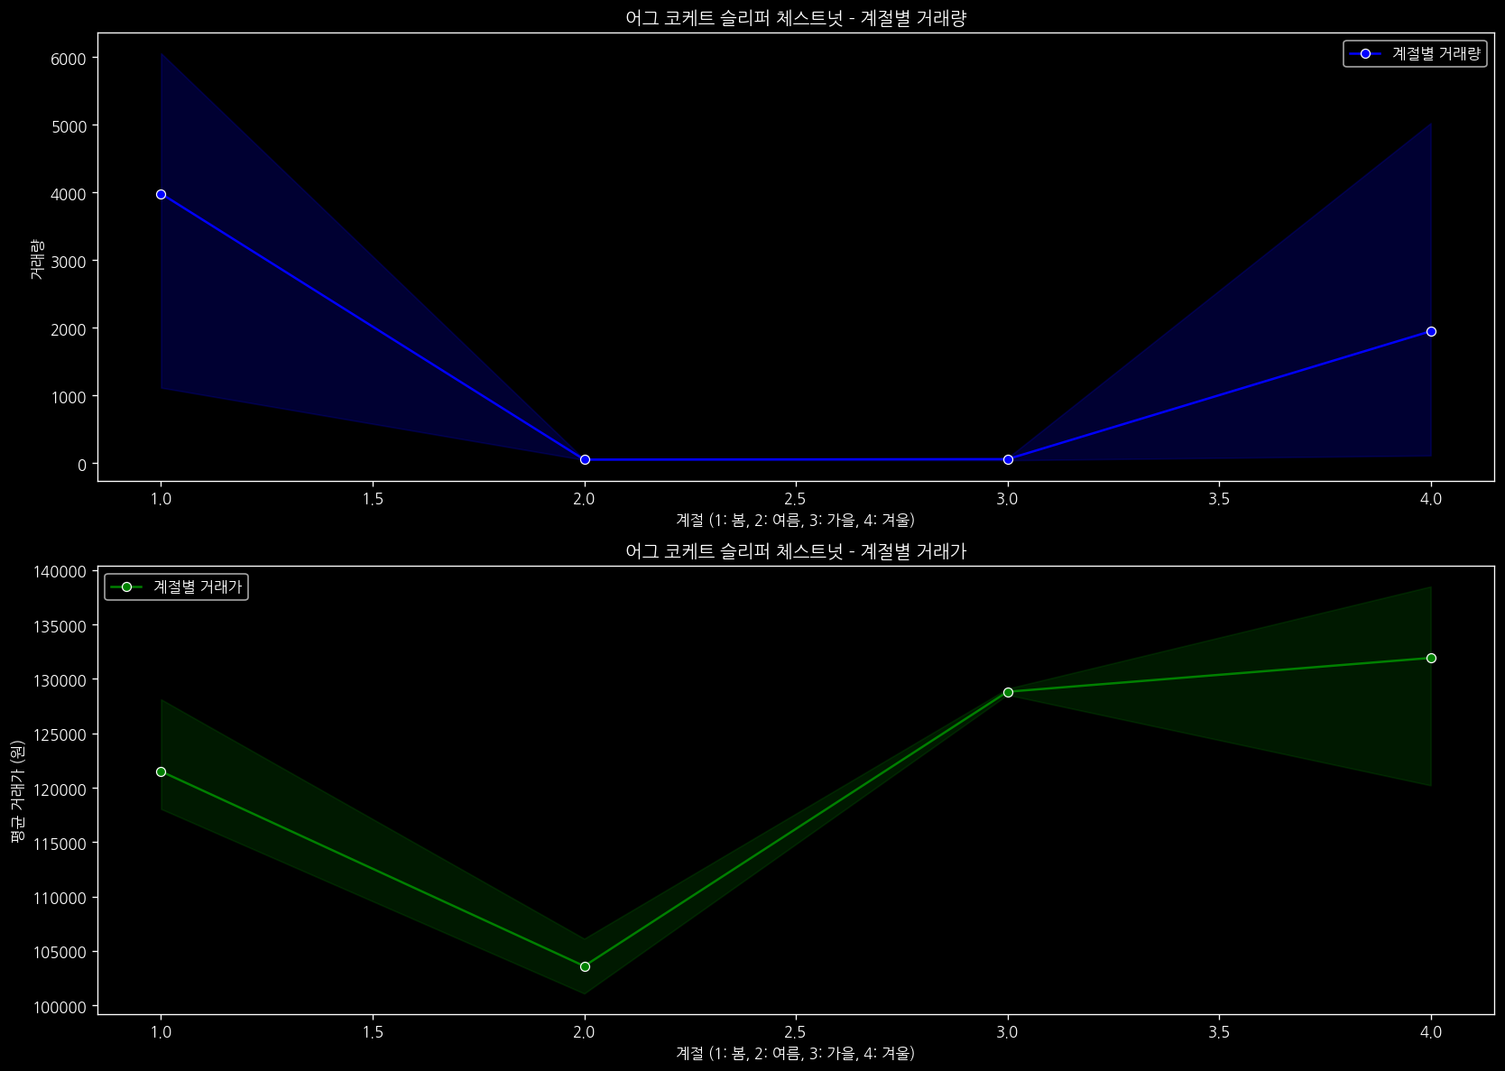
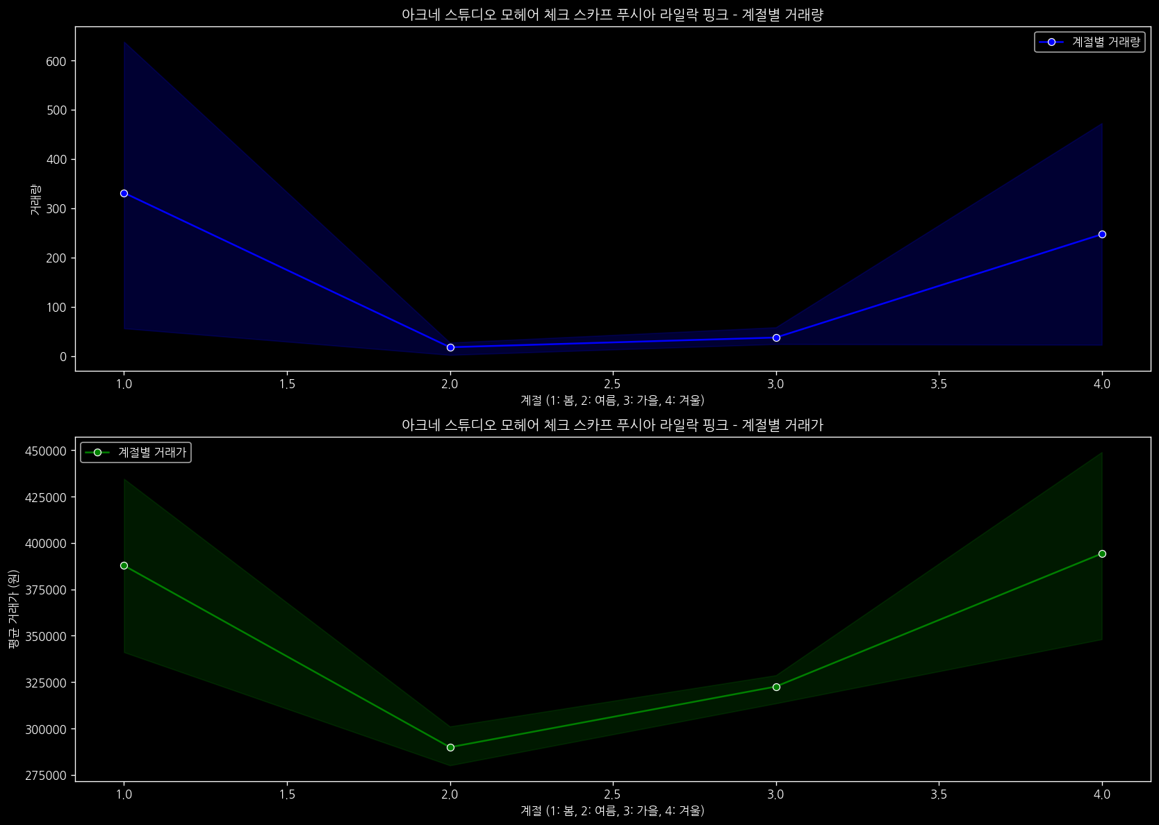
KREAM 데이터 시각화
4. 계절에 따른 패턴 분석 - 계절별
겨울 패션 아이템 3개 제품
봄•여름•가을•겨울 계절별 거래량과 거래가

Slide 34
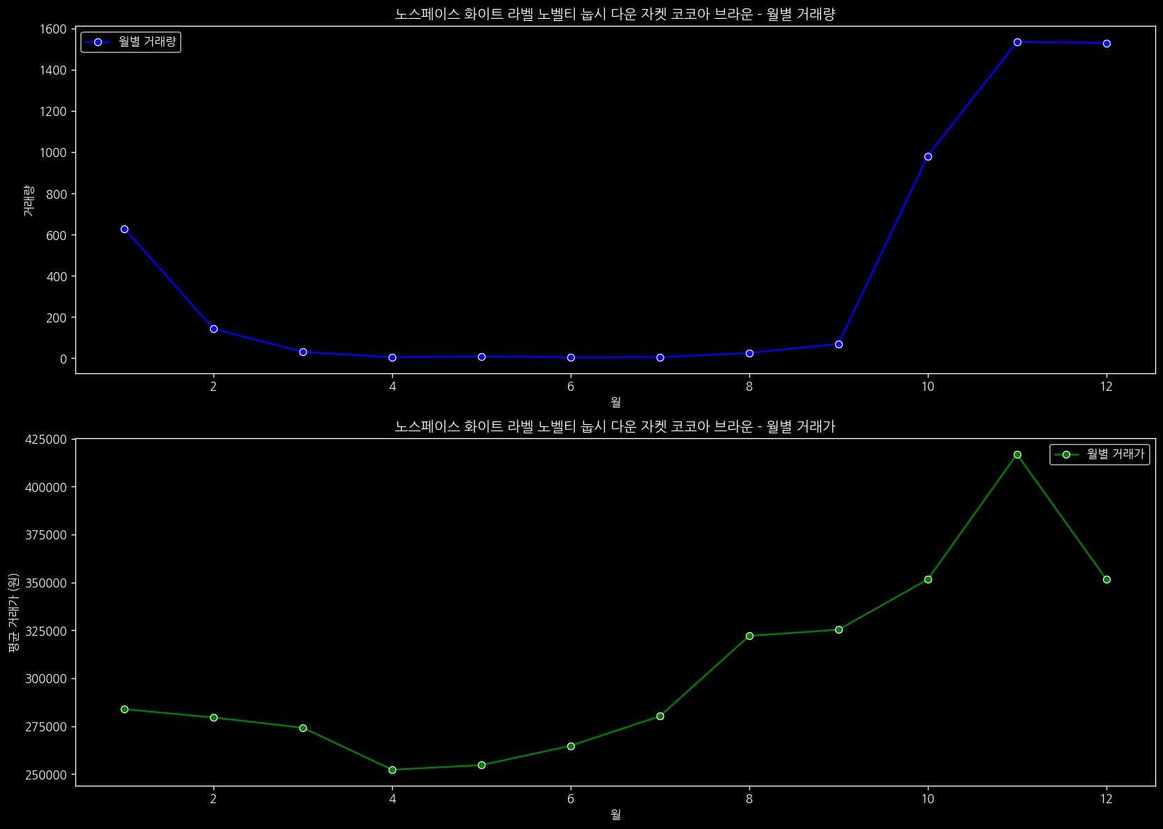
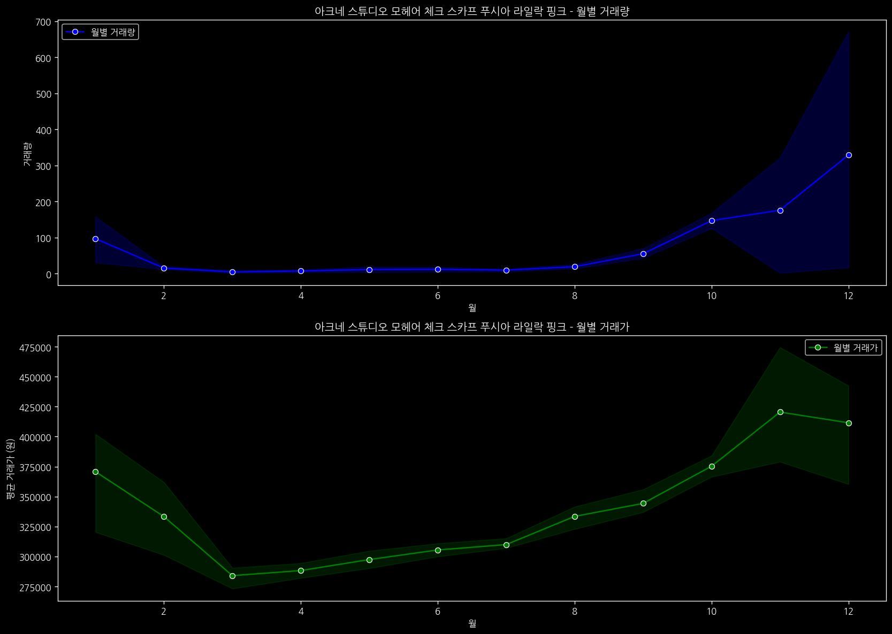
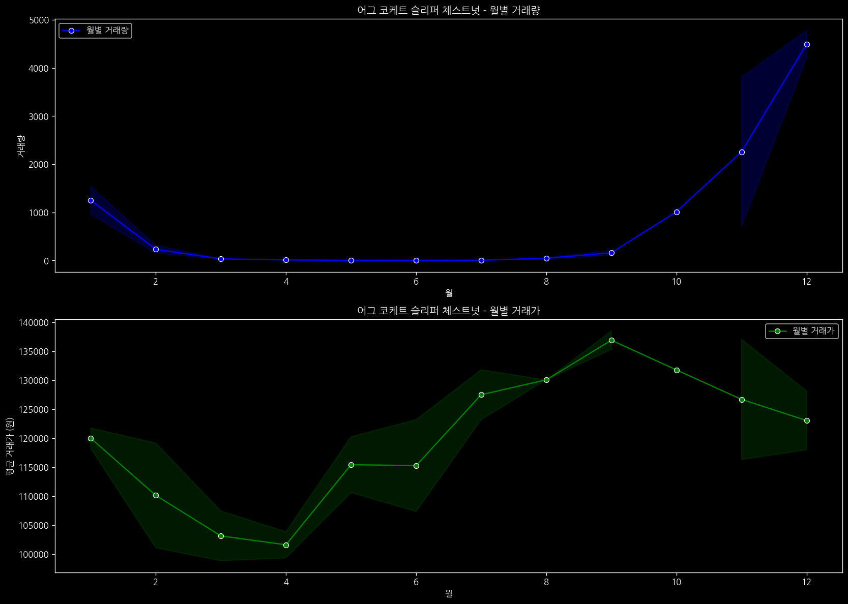
KREAM 데이터 시각화
4. 계절에 따른 패턴 분석 - 월별
겨울 패션 아이템 3개 제품의 월별 거래량과 거래가
→패딩은 10월, 스카프는 11월, 어그부츠는 12월에 거래량 급증
판매 수량이 늘어났음에도 거래가가 하락한 11월
→수요가 있으므로 더 높은 가격에 판매 가능했을 것으로 보임.

Slide 35
KREAM 결론
1. 판매자를 위한 전략
1) 프리미엄률이 높은 사이즈를 팔아야 한다.
2) 빠른배송으로 판매
2. 나이키 스니커즈 트렌드
1) 사이즈별 공급량에 따른 가격 형성
2) 제품별 특징 이해
-흔치 않은 브랜드끼리 협업
-제품에 부여된 스토리
-제품에 쓰인 소재와 패키징
3. 계절에 따른 패턴 분석
10~12월에 월별로 거래량 급증하는 패션 아이템 상이
또한, 수요가 동일하거나 늘어난 경우에도
시즌 상품이라는 심리로 인해
거래가가 낮아지는 경향
4. 오직 KREAM에서만
색다른 추천 탭에서 건담, 키링, 헤드셋 판매중
→신규 고객 유입을 위한 취급 제품 카테고리 확대
➔한정판 라이프스타일 제품을 판매하는 플랫폼

